Slide 1


Web Developer Conference | Hamburg, 19. September 2023 | @nilshartmann
NILS HARTMANN
Slides: https://react.schule/wdc2023
https://nilshartmann.net
React auf dem Server
Remix
oder
Next.JS

Slide 2


https://nilshartmann.net
NILS HARTMANN
nils@nilshartmann.net
Freiberuflicher Entwickler, Architekt, Trainer aus Hamburg
Java, Spring, GraphQL, React, TypeScript
https://graphql.schule/video-kurs
https://reactbuch.de

Slide 3

März 2023
https://react.dev/

Slide 4

Ein Beispiel...
Beispiel-Code: https://github.com/nilshartmann/nextjs-beeradvisor

Slide 5
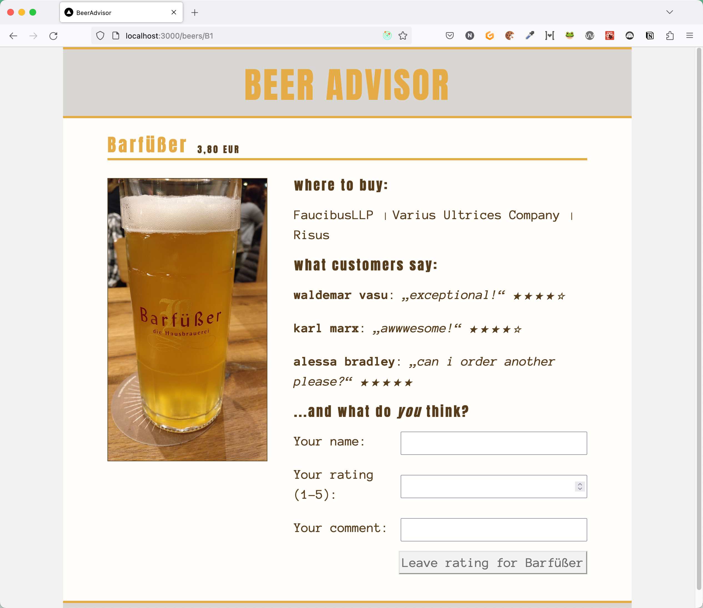
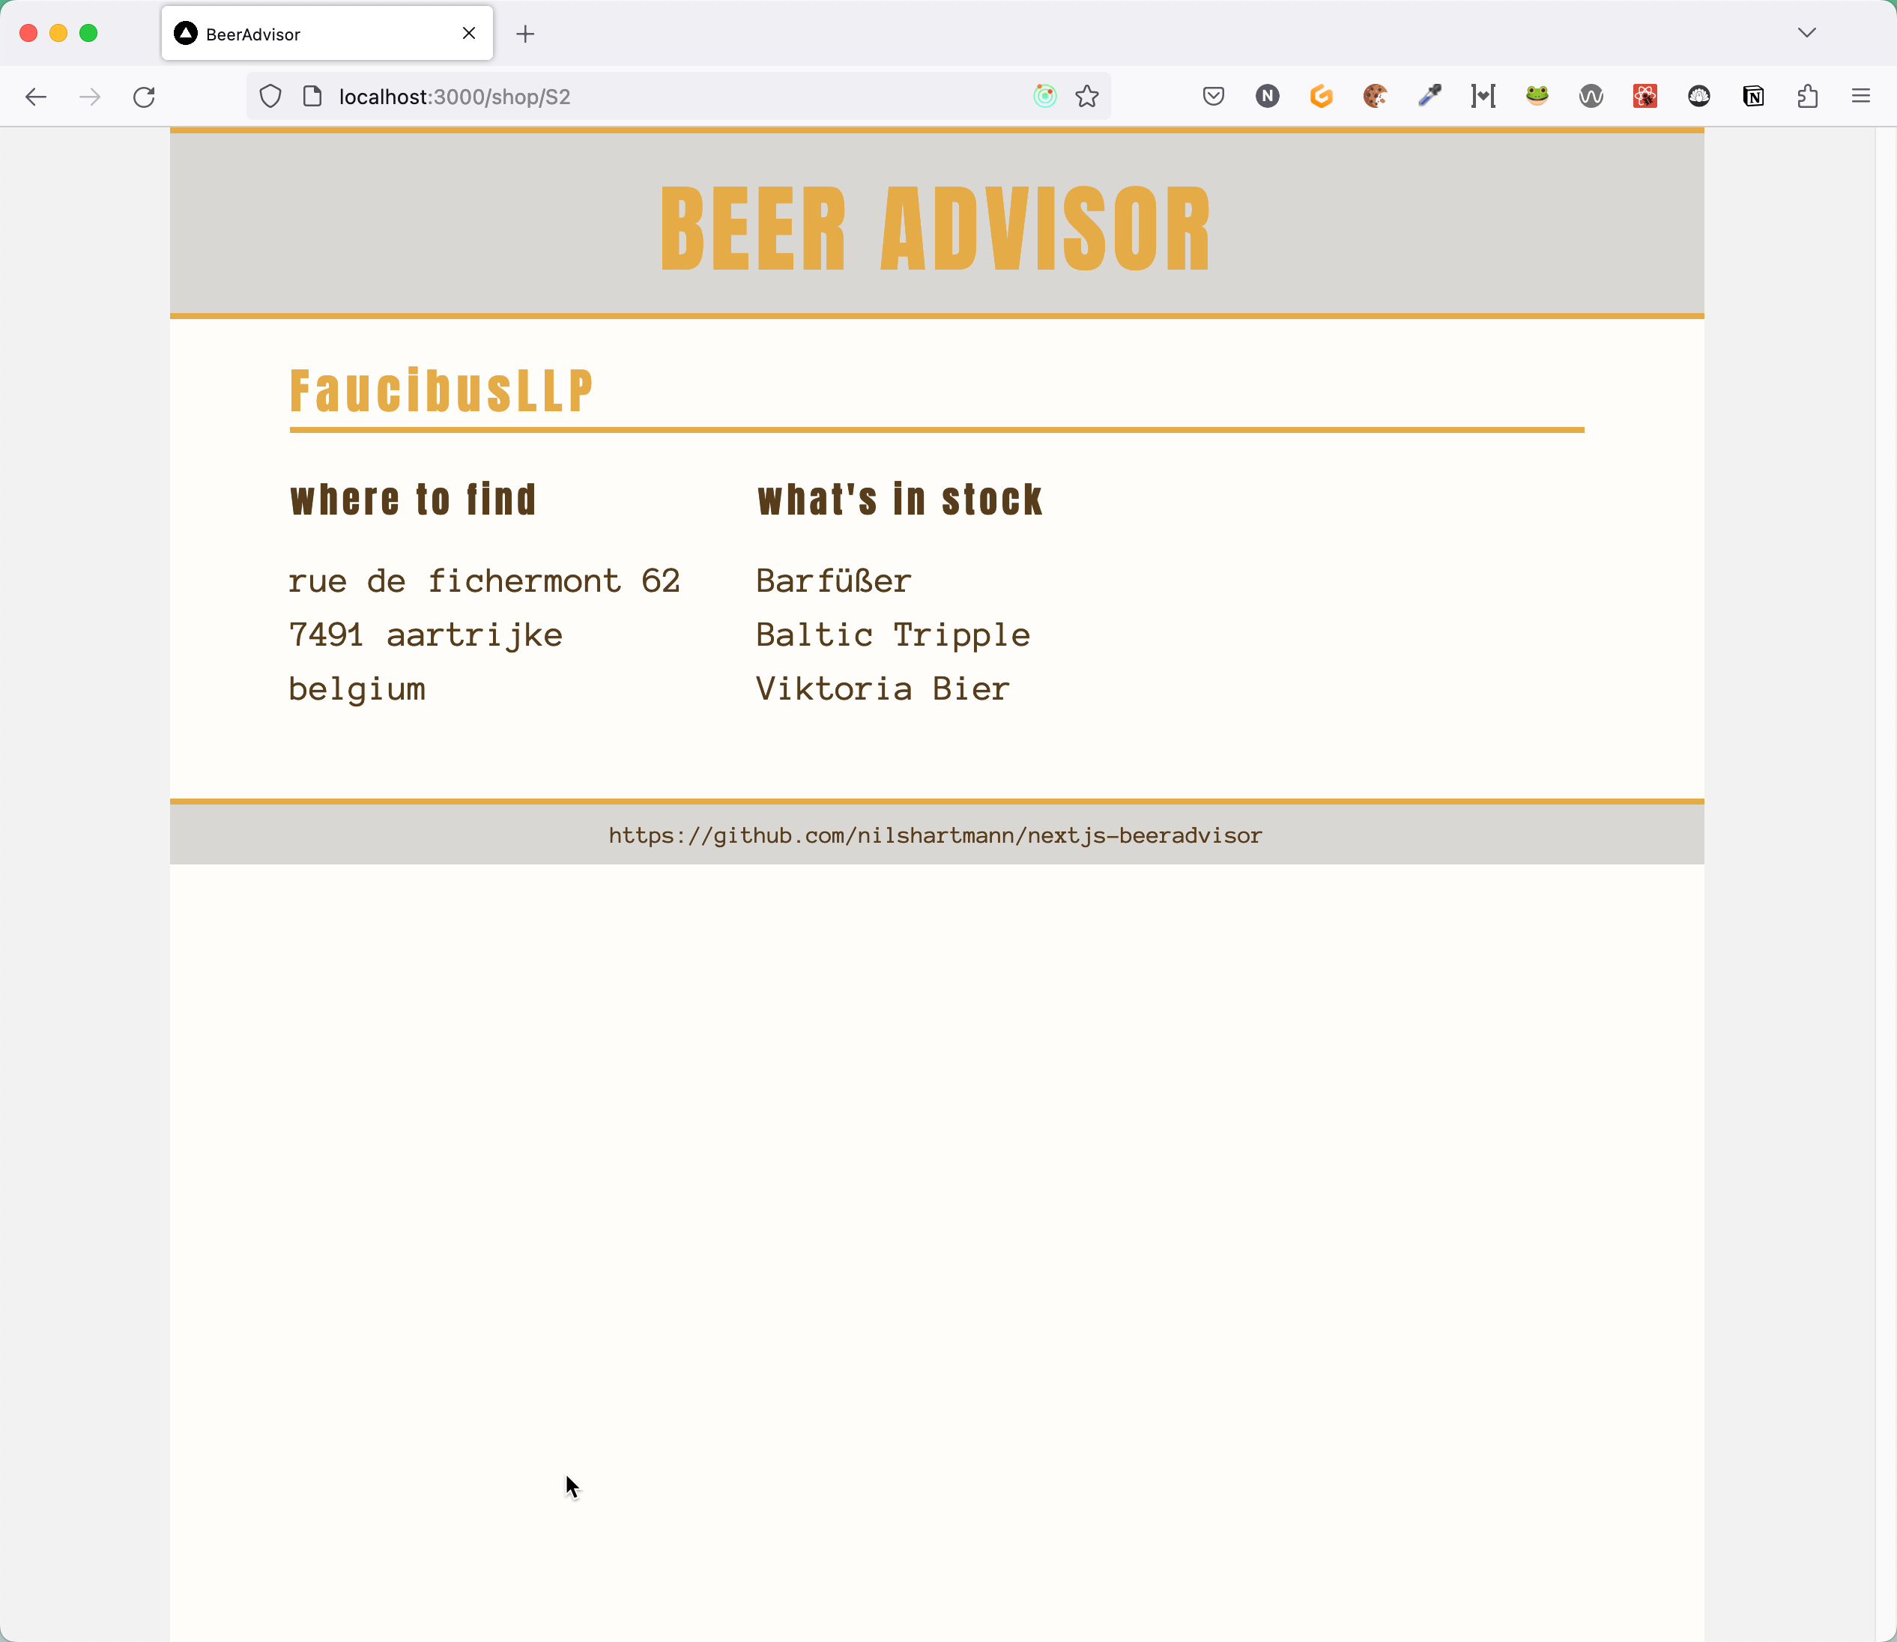
Ein Beispiel
Was macht die Beispiel-Anwendung aus?
Viel statischer Content ☺️

Slide 6
Ein Beispiel
Was macht die Beispiel-Anwendung aus?
Viel statischer Content ☺️
Viel JavaScript 😱
React!
Header.tsx
BeerDetails.tsx
BeerPage.tsx
ShopDetails.tsx
Footer.tsx
RatingForm.tsx

Slide 7
Ein Beispiel
Was macht die Beispiel-Anwendung aus?
Viel statischer Content ☺️
Viel JavaScript 😱
...gleichzeitig wenig Interaktion 😔

Slide 8
Ein Beispiel
Anforderung
👉 Die Seiten sollen möglichst schnell für den Benutzer sichtbar und bedienbar sein

Slide 9
Ein Beispiel
Mögliche Probleme
(Viel) JavaScript-Code, der...

Slide 10
Ein Beispiel
Mögliche Probleme
(Viel) JavaScript-Code, der...
... vom Browser geladen werden muss

Slide 11
Ein Beispiel
Mögliche Probleme
(Viel) JavaScript-Code, der...
... vom Browser geladen werden muss
... interpretiert und ausgeführt werden muss

Slide 12
Ein Beispiel
Mögliche Probleme
(Viel) JavaScript-Code, der...
... vom Browser geladen werden muss
... interpretiert und ausgeführt werden muss
...und mit jeder neuen Komponente mehr wird

Slide 13
Architektur-vision
"Fullstack Architektur-Vision"
https://react.dev/learn/start-a-new-react-project#which-features-make-up-the-react-teams-full-stack-architecture-vision

Slide 14
Architektur-vision
"Fullstack Architektur-Vision"
https://react.dev/learn/start-a-new-react-project#which-features-make-up-the-react-teams-full-stack-architecture-vision
React Server Components (RSC):
Komponenten, die auf dem Server, Client und im Build gerendert werden können
Data Fetching "integriert"

Slide 15
Architektur-vision
"Fullstack Architektur-Vision"
https://react.dev/learn/start-a-new-react-project#which-features-make-up-the-react-teams-full-stack-architecture-vision
React Server Components (RSC):
Komponenten, die auf dem Server, Client und im Build gerendert werden können
Data Fetching "integriert"
Suspense:
Platzhalter für "langsame" Teile einer Seite
Mit Streaming können diese Teile einer Seite "nachgeliefert" werden, sobald sie gerendert sind

Slide 16
RSC mit Next.js
React empfiehlt "Fullstack-Framework"
Server Components erfordern Rendern auf dem Server oder im Build
Dazu braucht man ein "Fullstack-Framework"

Slide 17
RSC mit Next.js
React empfiehlt "Fullstack-Framework"
Server Components erfordern Rendern auf dem Server oder im Build
Dazu braucht man ein "Fullstack-Framework"
"Framework" ist verharmlosend, weil es sich in der Regel um einen kompletten Stack samt Build-Tools und Laufzeitumgebung handelt

Slide 18
RSC mit Next.js
React empfiehlt "Fullstack-Framework"
Server Components erfordern Rendern auf dem Server oder im Build
Dazu braucht man ein "Fullstack-Framework"
"Framework" ist verharmlosend, weil es sich in der Regel um einen kompletten Stack samt Build-Tools und Laufzeitumgebung handelt
Deswegen werden solche Frameworks auch als "Meta-Frameworks" bezeichnet (=> Sammlung von Frameworks)

Slide 19
RSC mit Next.js
React empfiehlt "Fullstack-Framework"
Next.js entspricht den Vorstellungen des React-Team
Mit dem App-Router, stabil ab Next.js 13.4
Einige React-Entwicker sind zu Vercel in das Next.js-Team gewechselt

Slide 20
RSC mit Next.js
React empfiehlt "Fullstack-Framework"
Next.js entspricht den Vorstellungen des React-Team
Mit dem App-Router, stabil ab Next.js 13.4
Einige React-Entwicker sind zu Vercel in das Next.js-Team gewechselt
Remix ist aus dem React Router Projekt entstanden
Viele ähnliche Konzepte ("React Router mit Server")

Slide 21
Routing

Slide 22
Routing
Dateisystem-basierte Routen
Die Routen werden auf dem Server definiert
Die Frameworks arbeiten mit Ordner- bzw. Datei-Konventionen
Unterstützung für typische Anforderungen wie dynamische Segmente, Route-Gruppen vorhanden
Layout-Komponenten können hierarchisch organisiert werden

Slide 23
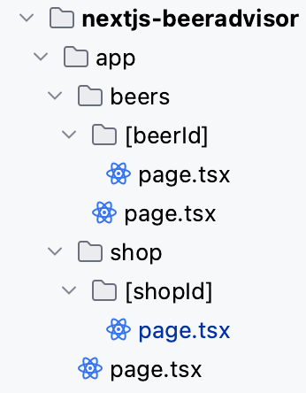
Routing
Routen in Next.JS
In Next.js ist ein Ordner eine Route, wenn darin eine page.tsx-Datei liegt
src/app/beer/[beerId]/page.tsx
/beers/B1
/beers
/shops/S1
/

Slide 24
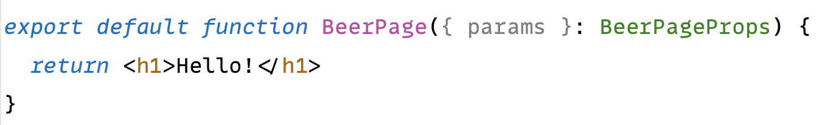
Routing
Routen in Next.JS
In Next.js ist ein Ordner eine Route, wenn darin eine page.tsx-Datei liegt
src/app/beer/[beerId]/page.tsx
Diese Datei exportiert eine React-Komponente, die für die Route dargestellt werden soll

Slide 25
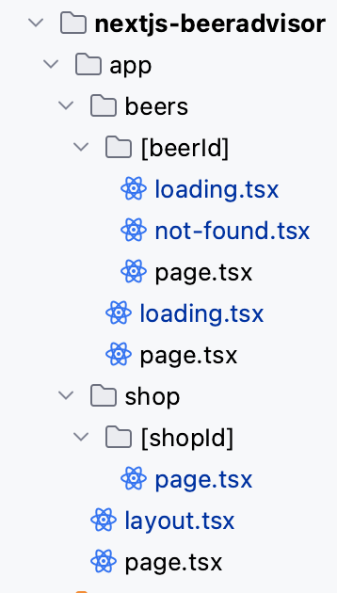
Routing
Routen in Next.JS
In einem Route-Verzeichnis kann es weitere Dateien (mit festgelegten Namen geben), die Komponenten für verschiedene Zwecke exportieren:
layout.tsx: Layout-Komponente
error.tsx: eine Komponente, die die im Fehlerfall angezeigt wird (ähnlich Error Boundaries im Client)
loading.tsx: wird gerendert, während noch Daten für die aktuelle Route geladen werden (bzw. Promises ausstehen)
not-found.tsx: wird aufgerufen, wenn eine Komponente in der Route einen 404-Fehler erzeugt

Slide 26
Routing
Routen in Next.JS
Jede Route kann eine Layout-Komponente haben
Dieser Komponente wird die darzustellende Seite als children-Property übergeben
Wenn eine Route keine Layout-Komponente hat, wird im Baum oberhalb nach der nächstgelegenen Layout-Komponente gesucht
Layout-Komponenten können verschachtelt sein

Slide 27
Routing
SCREENSHOT o.ä.
Routen in Remix
Alle Dateien im routes-Ordner sind Routen.
Durch Punkt getrennt werden die Pfade abgebildet ("flat filenaming convention")
src/app/routes/root.tsx # Root-Layout
src/app/routes/beers.tsx # Layout für /beers
src/app/routes/beers._index.tsx # Seite für /beers
src/app/routes/beers.$beerId.tsx # Layout für /beer/B1
src/app/routes/beers.$beerId._index.tsx # Seite für /beer/B1

Slide 28
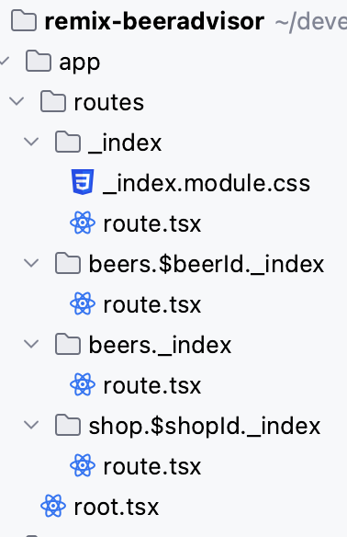
Routing
SCREENSHOT o.ä.
Routen in Remix
Routen können auch in Verzeichnissen organisiert werden
Der Verzeichnisname entspricht dann dem Routen-Name (ebenfalls "flat")
Im Verzeichnis muss es eine route.tsx-Datei geben
Der Verzeichnis-Ansatz eignet sich, wenn man weitere Komponenten/Dateien zu einer Route ablegen möchte ("Co-Location")

Slide 29
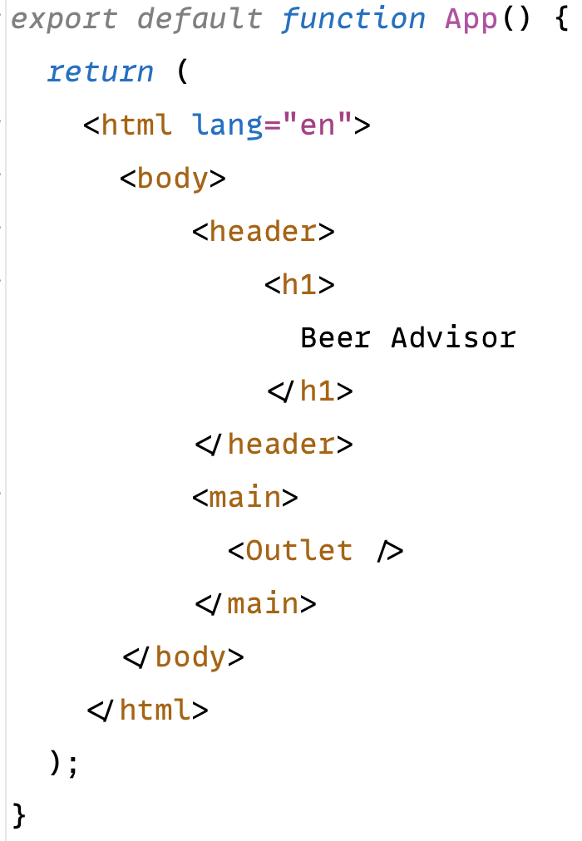
Routing
SCREENSHOT o.ä.
Routen in Remix
Eine Route-Komponente ist entweder eine "Seite" oder ein "Layout"
Layouts können geschachtelt sein
Die "Seite" muss jeweils mit _index.tsx (bzw. Verzeichnisname ._index) benannt sein
Die Layout-Komponenten können die Seite mit der <Outlet />-Komponente einbinden

Slide 30
Routing
SCREENSHOT o.ä.
Routen in Remix
Routen-Dateien in Remix können neben der Komponente (Default Export) weitere Funktionen exportieren:
headers, links, meta zum Hinzufügen von Daten in das head-Element der aktuellen Seite
loader- und action-Funktion für Data Fetching und zum Verändern von Daten

Slide 31
Routing
SCREENSHOT o.ä.
Routen: Unterschiede
Next.JS
organisiert die Routen in hierarchischer Verzeichnissstruktur
klare Trennung zwischen Layout und Seite. Beide Dateien liegen im Ordner der Route.
Nur page.tsx-Dateien erzeugen eine aufrufbare Route

Slide 32
Routing
SCREENSHOT o.ä.
Routen: Unterschiede
Next.JS
organisiert die Routen in hierarchischer Verzeichnissstruktur
klare Trennung zwischen Layout und Seite. Beide Dateien liegen im Ordner der Route.
Nur page.tsx-Dateien erzeugen eine aufrufbare Route
Remix
"Flache" Pfade
Layout und Komponente unterscheiden sich durch Namenskonvention und liegen parallel
Layout-Komponente ist "normale" Komponente mit <Outlet />-Element
Eine Layout-Komponente erzeugt eine aufrufbare Route.

Slide 33
Data
Fetching

Slide 34
Data fetching
SCREENSHOT o.ä.
Anforderungen
Übersichtsseite
Während die Seite geladen wird, soll ein Loading-Indikator angezeigt werden
Bier-Detail-Seite
Soll angezeigt werden, sobald die Bier-Informationen und Bewertungen im Backend geladen wurden (lokale DB)
Für die Namen der Shops soll ein Platzhalter angezeigt werden, bis die Namen ermittelt wurden (remote Service)

Slide 35
Data
Fetching
Next.JS

Slide 36
Server
Components

Slide 37
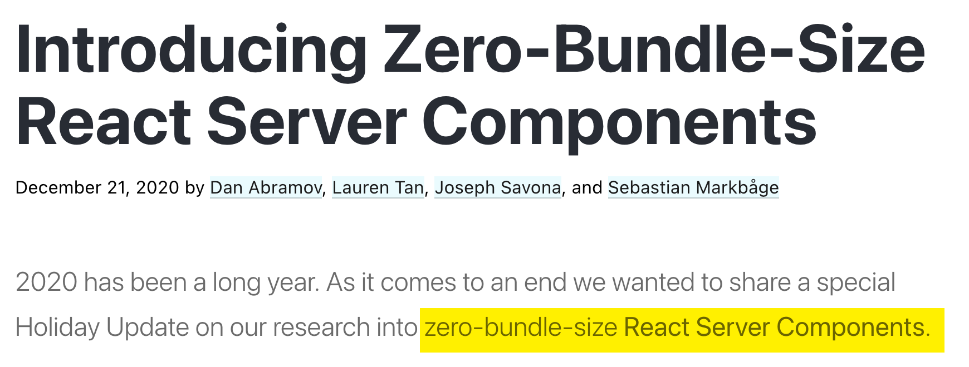
21. 12. 2020
https://legacy.reactjs.org/blog/2020/12/21/data-fetching-with-react-server-components.html

Slide 38
Server Components
Idee: Komponenten werden nicht im Client ausgeführt
Sie stehen auf dem Client nur fertig gerendert zur Verfügung
Der Server schickt lediglich eine Repräsentation der UI, aber keinen Code
👉 "Zero-Bundle-Size"

Slide 39
Server Components
Arten von Komponenten

Slide 40

Server Components
Client-Komponenten (wie bisher)
Werden auf dem Client gerendert

Slide 41
Server Components
Client-Komponenten (wie bisher)
Werden auf dem Client gerendert
oder auf dem Server 🙄

Slide 42
Server Components
Client-Komponenten (wie bisher)
Werden auf dem Client gerendert
oder auf dem Server 🙄
JavaScript-Code immer zum Client gesendet
Können deshalb interaktiv sein

Slide 43
Server Components
Neu: Server-Komponenten
werden auf dem Server gerendert

Slide 44
Server Components
Neu: Server-Komponenten
werden auf dem Server gerendert
oder im Build 🙄

Slide 45
Server Components
Neu: Server-Komponenten
werden auf dem Server gerendert
oder im Build 🙄
liefern UI-Beschreibung zum React-Client zurück (kein JavaScript-Code)

Slide 46
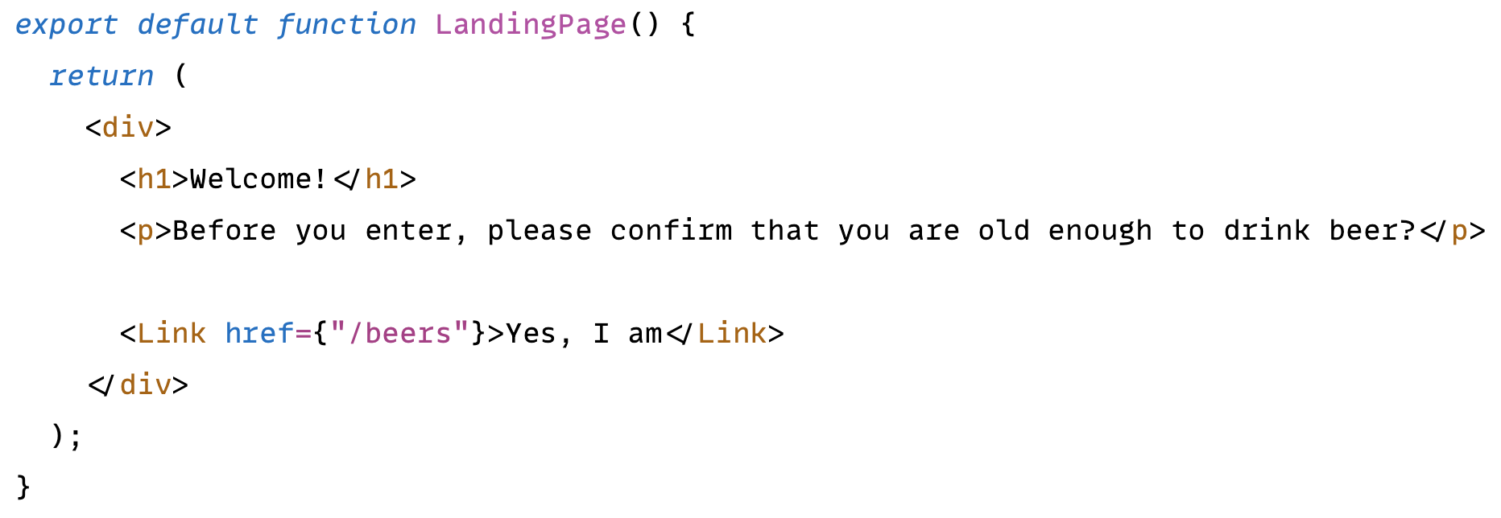
Server Components
Neu: Server-Komponenten
werden auf dem Server gerendert
oder im Build 🙄
liefern UI-Beschreibung zum React-Client zurück (kein JavaScript-Code)

Slide 47
Server Components
Neu: Server-Komponenten
werden auf dem Server gerendert
oder im Build 🙄
liefern UI-Beschreibung zum React-Client zurück (kein JavaScript-Code)
können asynchrone Funktionen sein!

Slide 48
Server Components
Neu: Server-Komponenten
werden auf dem Server gerendert
oder im Build 🙄
liefern UI-Beschreibung zum React-Client zurück (kein JavaScript-Code)
können asynchrone Funktionen sein!
können Server Umgebung und Ressourcen nutzen (!)
Datenbanken
Filesystem

Slide 49
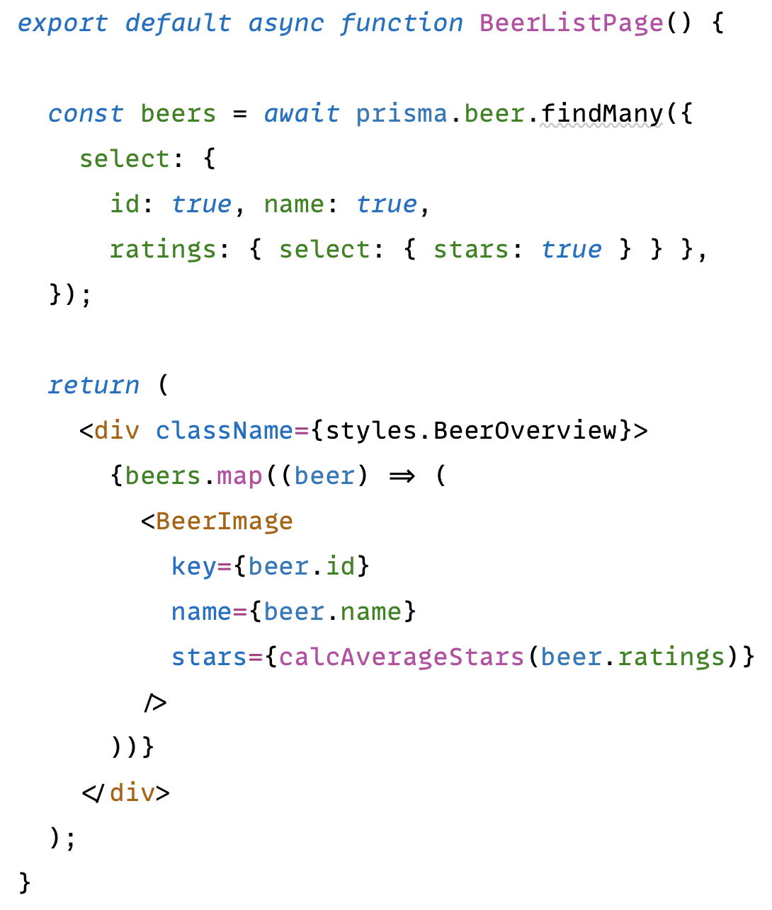
Drei Arten von Komponenten
Beispiel: Übersichtsseite
React Server Component: JS-Code kommt nicht in den Browser
Wird nur auf dem Server (oder im Build) ausgeführt
Data Loading direkt in der Komponente
/app/beers/page.tsx

Slide 50
Data
Fetching
Remix

Slide 51
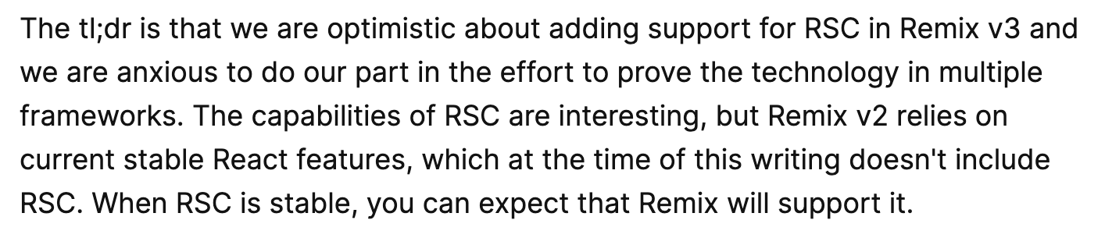
Keine RSC in Remix
https://remix.run/blog/remix-v2

Slide 52
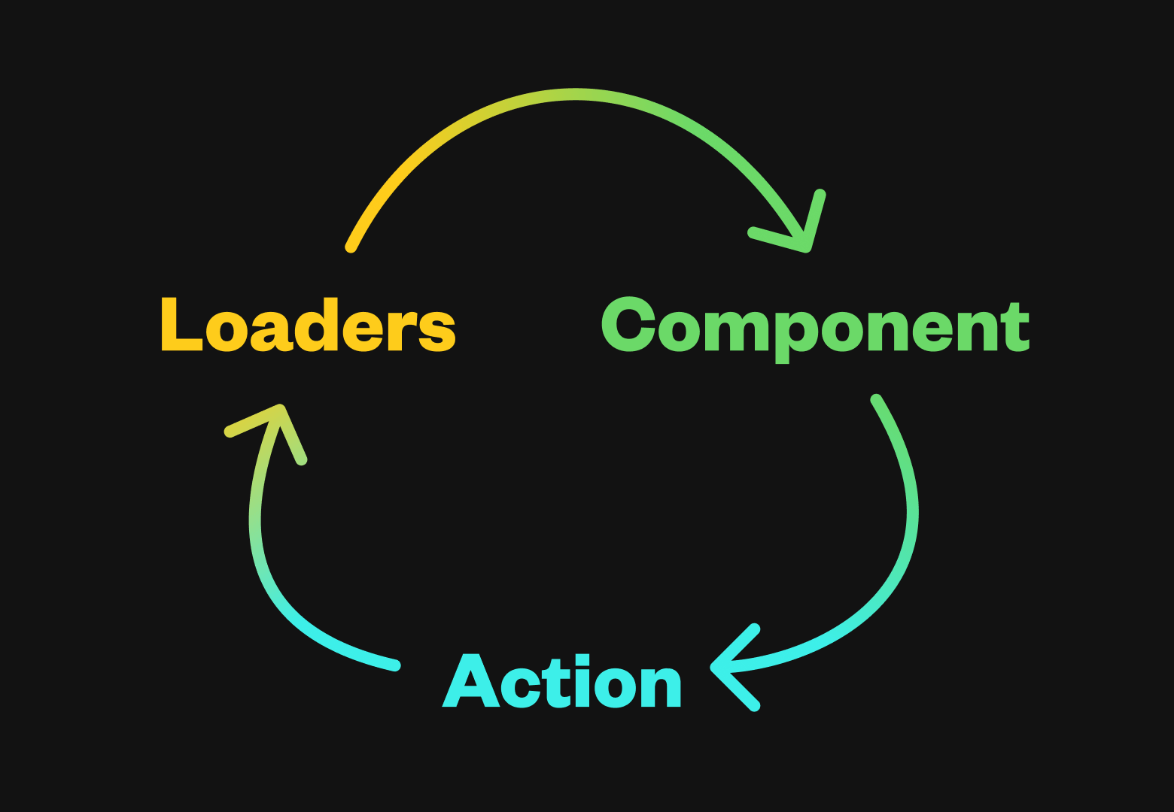
Data Fetching in Remix
https://remix.run/docs/en/2.0.0/discussion/data-flow

Slide 53
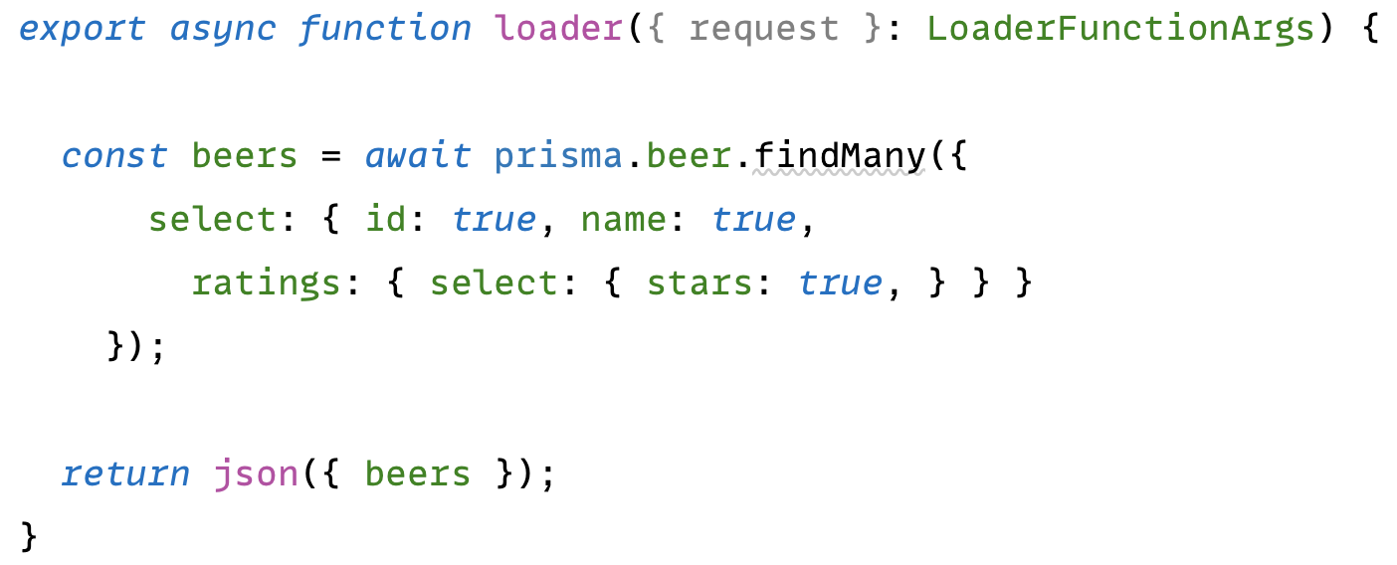
Data fetching (remix)
SCREENSHOT o.ä.
Data Fetching in Remix
Jede Routen-Datei kann eine Loader-Funktion exportieren
Die Loader-Funktion bekommt die Request-Parameter übergeben und kann damit die Daten für die Route ermitteln
app/routes/beers._index/route.tsx

Slide 54
Data fetching (remix)
SCREENSHOT o.ä.
Data Fetching in Remix
Jede Route-Datei kann eine Loader-Funktion exportieren
Die Loader-Funktion wird nur auf dem Server ausgeführt:
beim ersten Aufruf der Seite
beim Navigieren per fetch API
Der Code der Loader-Funktion kommt nicht auf den Client! (vergleichbar mit RSC)
Erst wenn die Daten geladen wurden, wird die Route gerendert

Slide 55
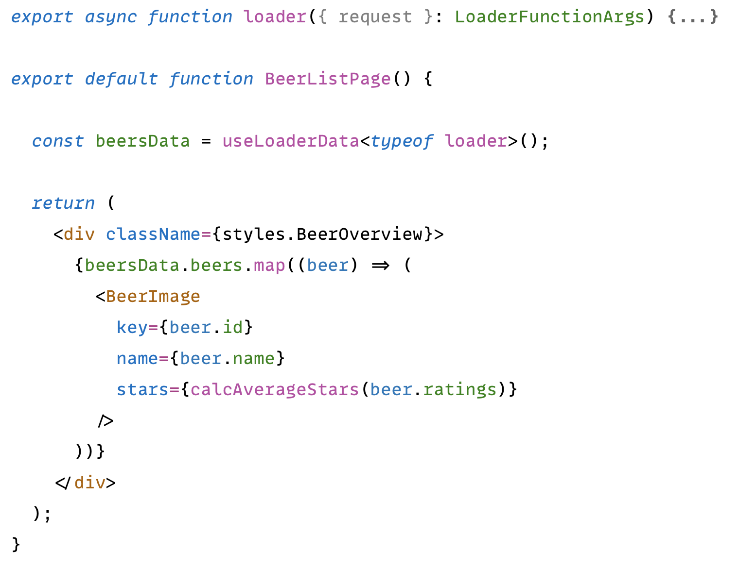
Data fetching (remix)
SCREENSHOT o.ä.
Data Fetching in Remix
In der Routen-Komponente kann mit useLoaderData auf die geladenen Daten zugegriffen werden
app/routes/beers._index/route.tsx

Slide 56
Data
Fetching
Warte-Hinweis

Slide 57
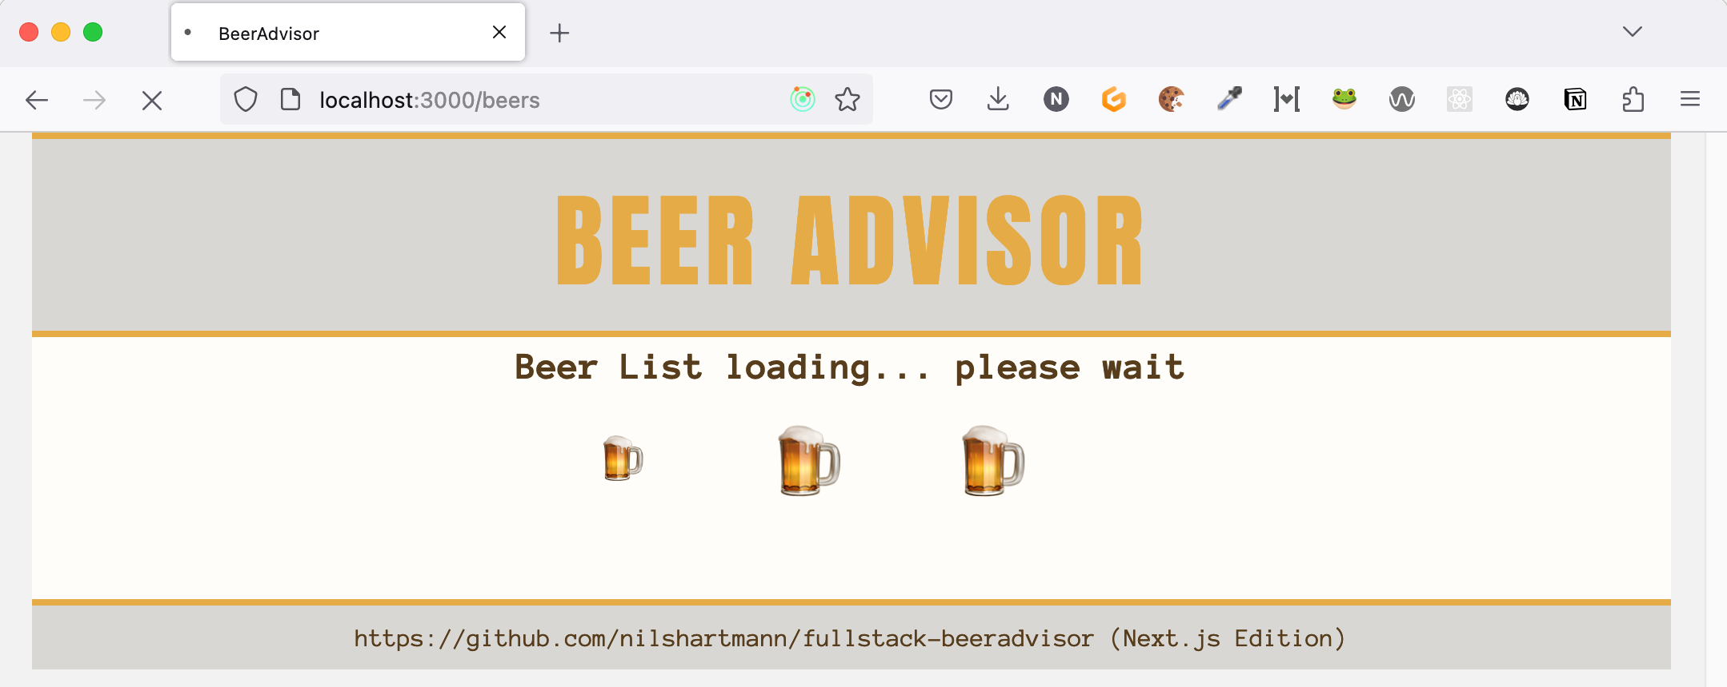
Anforderung: Überssichtsseite soll Warte-Hinweis ausgeben
Bis alle Promises einer Route aufgelöst werden, kann Zeit vergehen
React kann mit Suspense in der Zeit eine Fallback-Komponente rendern

Slide 58
suspense
Suspense: Unterbricht das Rendern, solange "etwas" fehlt

Slide 59
suspense
Suspense: Unterbricht das Rendern, solange "etwas" fehlt

Slide 60
suspense in next.js
Anforderung: Überssichtsseite soll Warte-Hinweis ausgeben
Next.JS legt eine Suspense-Komponente um die page-Komponente

Slide 61
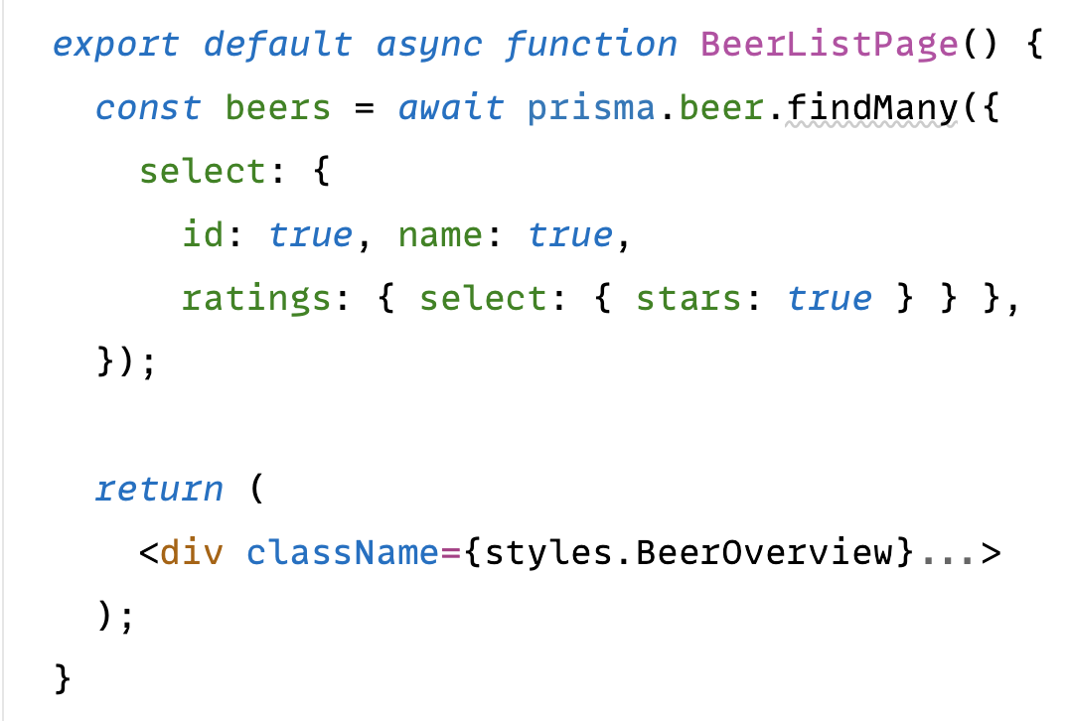
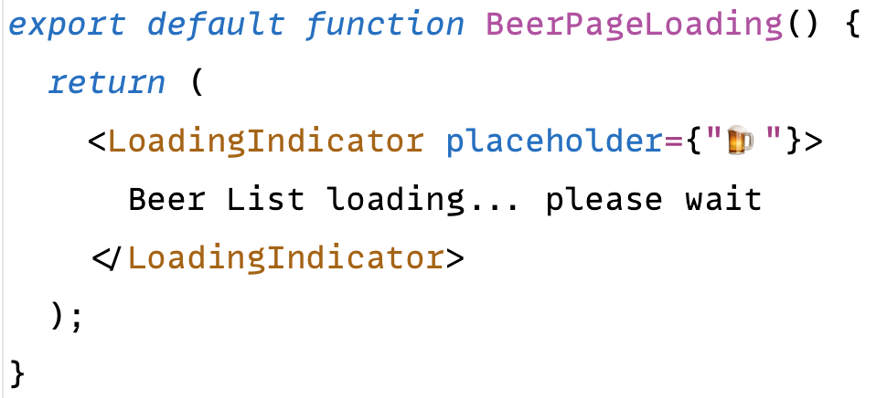
suspense in next.js
Anforderung: Überssichtsseite soll Warte-Hinweis ausgeben
Next.JS legt eine Suspense-Komponente um die page-Komponente
Die Fallback-Komponente wird in der loading.tsx-Datei implementiert
/app/beers/page.tsx
/app/beers/loading.tsx

Slide 62
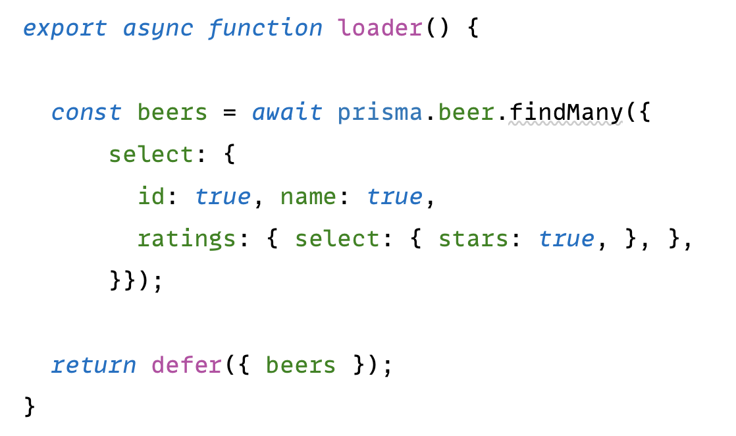
suspense in remix
Anforderung: Überssichtsseite soll Warte-Hinweis ausgeben
In Remix muss der Loader explizit ausdrücken, dass ein Teil der Daten auf später "verschoben" wird (defer)
app/routes/beers._index/route.tsx

Slide 63
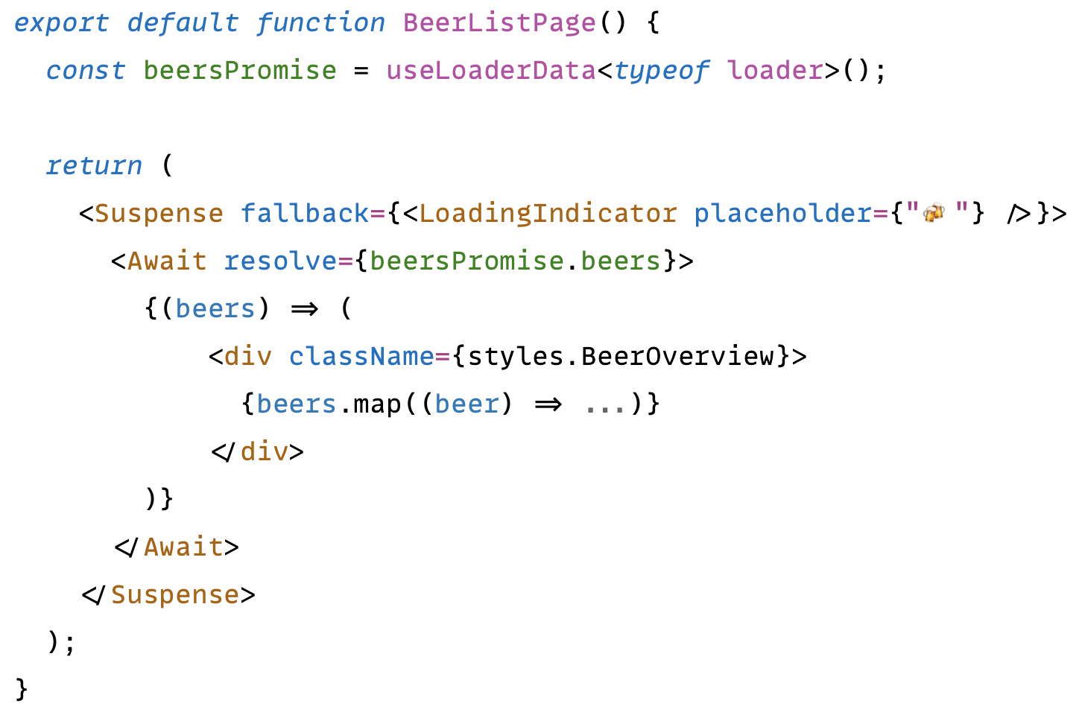
suspense in remix
Anforderung: Überssichtsseite soll Warte-Hinweis ausgeben
In Remix muss der Loader explizit ausdrücken, dass ein Teil der Daten auf später "verschoben" wird (defer)
Auf die Promises muss dann mit der Async-Komponente von Remix gewartet werden
Die React Suspense-Komponente wird von Hand eingebunden
app/routes/beers._index/route.tsx

Slide 64

Anforderung: Bier-Detail-Seite soll nicht auf Namen der Shops warten
Hier gibt es zwei Datenquellen: Bier-Details und Shops
nach hinten

Slide 65
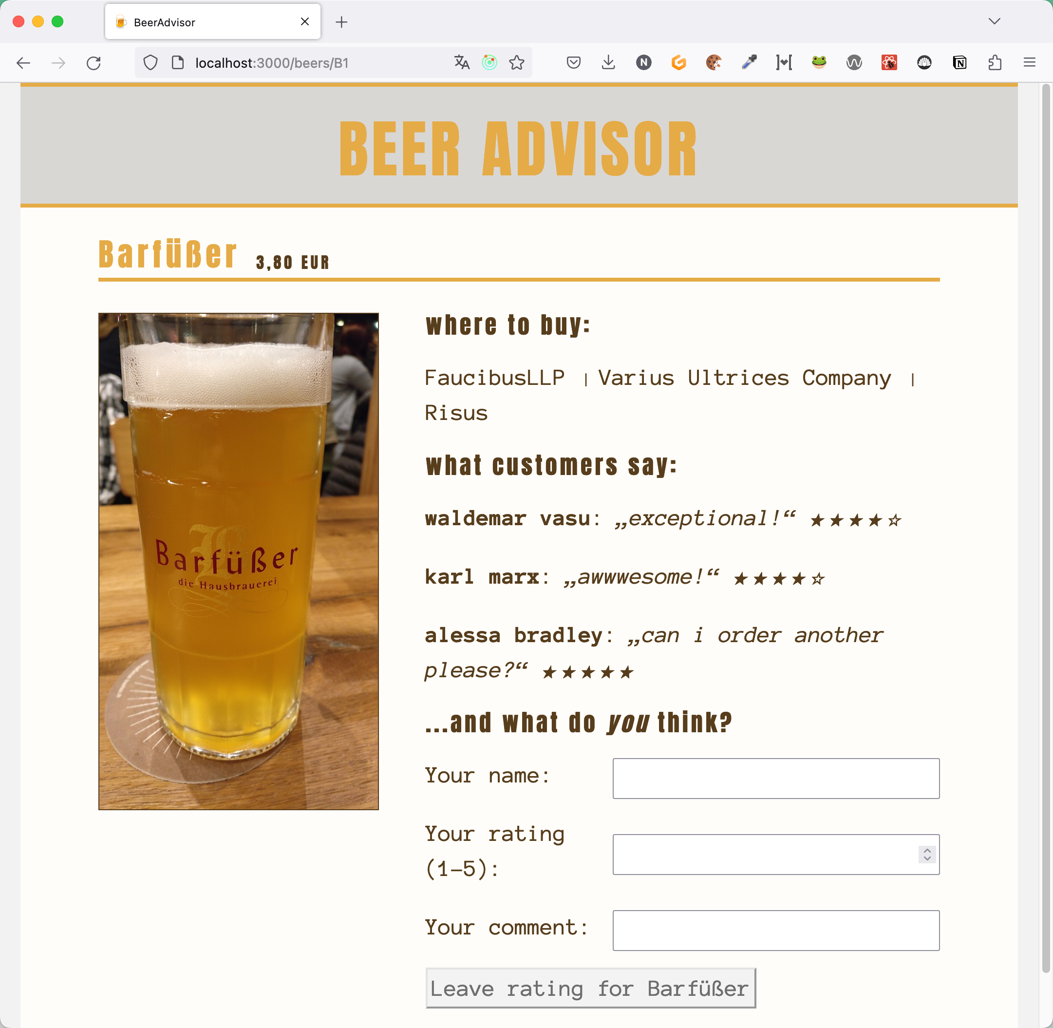
data fetching #2
Paralleles Data Fetching
Hier gibt es zwei Datenquellen: Bier-Details und Shops

Slide 66
data fetching #2
Mögliches Problem: "Wasserfall" beim Daten laden
Klassische React-Anwendung: Daten werden nacheinander geladen...
Zeit

Slide 67
data fetching #2
Mögliches Problem: "Wasserfall" beim Daten laden
Klassische React-Anwendung: Daten werden nacheinander geladen...
useEffect(loadBeerFromDatabase)
Zeit

Slide 68
data fetching #2
Mögliches Problem: "Wasserfall" beim Daten laden
Klassische React-Anwendung: Daten werden nacheinander geladen...
useEffect(loadBeerFromDatabase)
useEffect(loadShopsFromRemoteApi)
Zeit

Slide 69
data fetching #2
Mögliches Problem: "Wasserfall" beim Daten laden
Klassische React-Anwendung: Daten werden nacheinander geladen...
useEffect(loadBeerFromDatabase)
useEffect(loadShopsFromRemoteApi)
Zeit

Slide 70
data fetching #2
Mögliches Problem: "Wasserfall" beim Daten laden
Klassische React-Anwendung: Daten werden nacheinander geladen...
useEffect(loadBeerFromDatabase)
useEffect(loadShopsFromRemoteApi)
Zeit
🤨 Wasserfall...

Slide 71
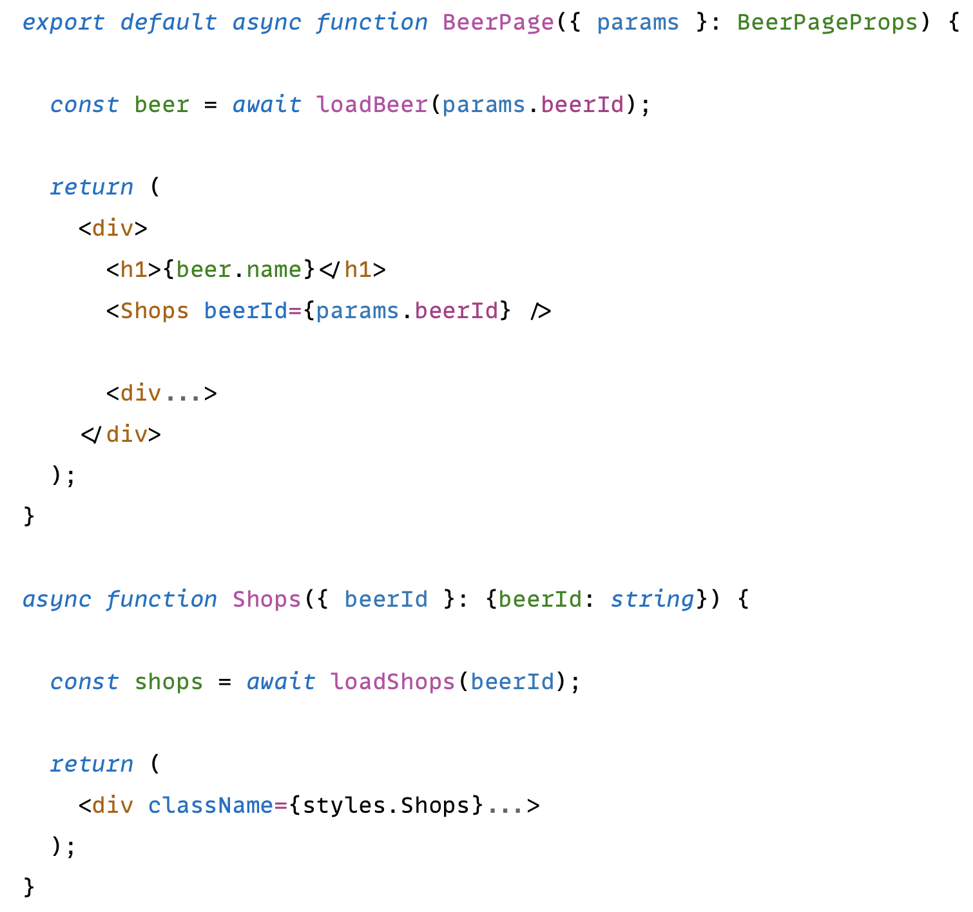
Data fetching #2
Mögliches Problem: "Wasserfall" beim Daten laden, Server-Edition
Mit RSC bzw. in Next.JS können alle Server Components ihre eigenen Daten laden
In Remix können bzw. müssen die loader alle Daten für die komplette Route laden
Zeit
🤨 Wasserfall...

Slide 72
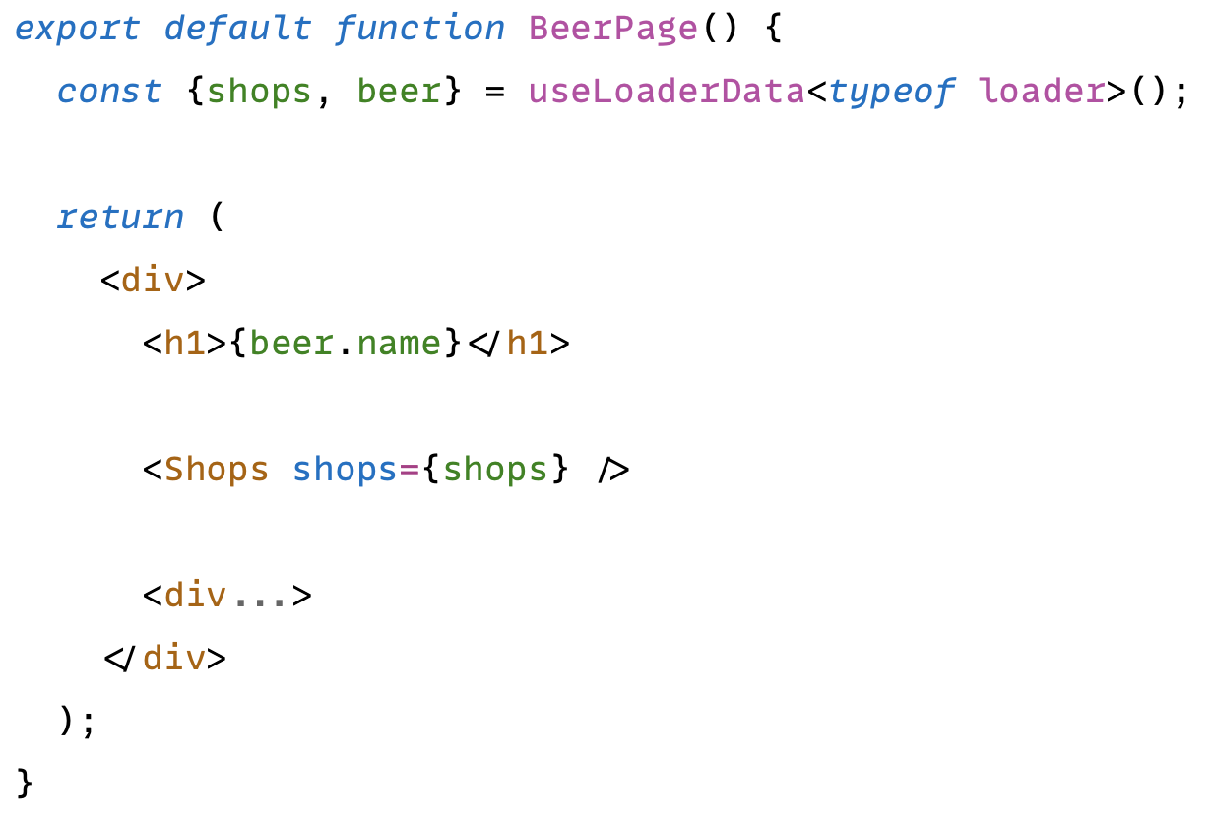
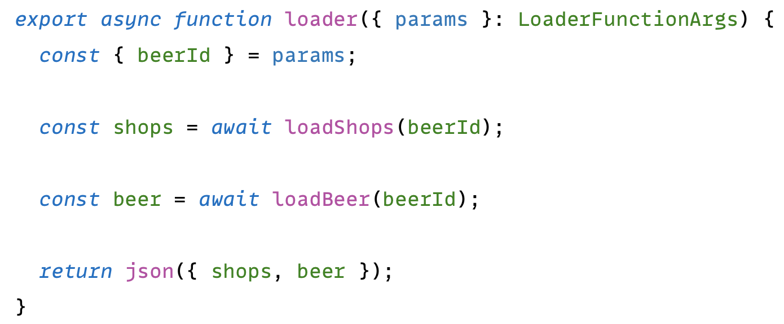
Data fetching #2
Mögliches Problem: "Wasserfall" beim Daten laden, Server-Edition
In Remix können bzw. müssen die Loader alle Daten für die komplette Route laden
Zeit
🤨 Wasserfall...

Slide 73
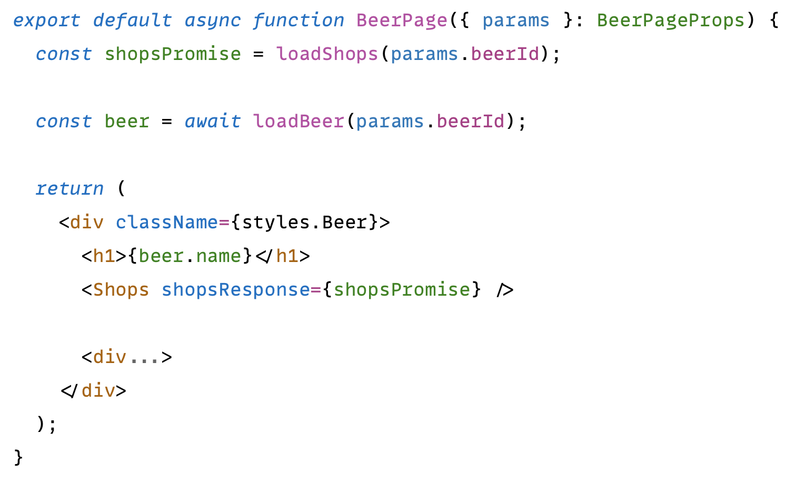
Data fetching #2
Paralleles Laden von Daten
In Next.js können in einer Komponente mehrere Requests parallel gestartet werden

Slide 74
Data fetching #2
Paralleles Laden von Daten
In Next.js können in einer Komponente mehrere Requests parallel gestartet werden
Die (nicht aufgelösten) Promises werden dann an die Unterkomponenten gegeben

Slide 75
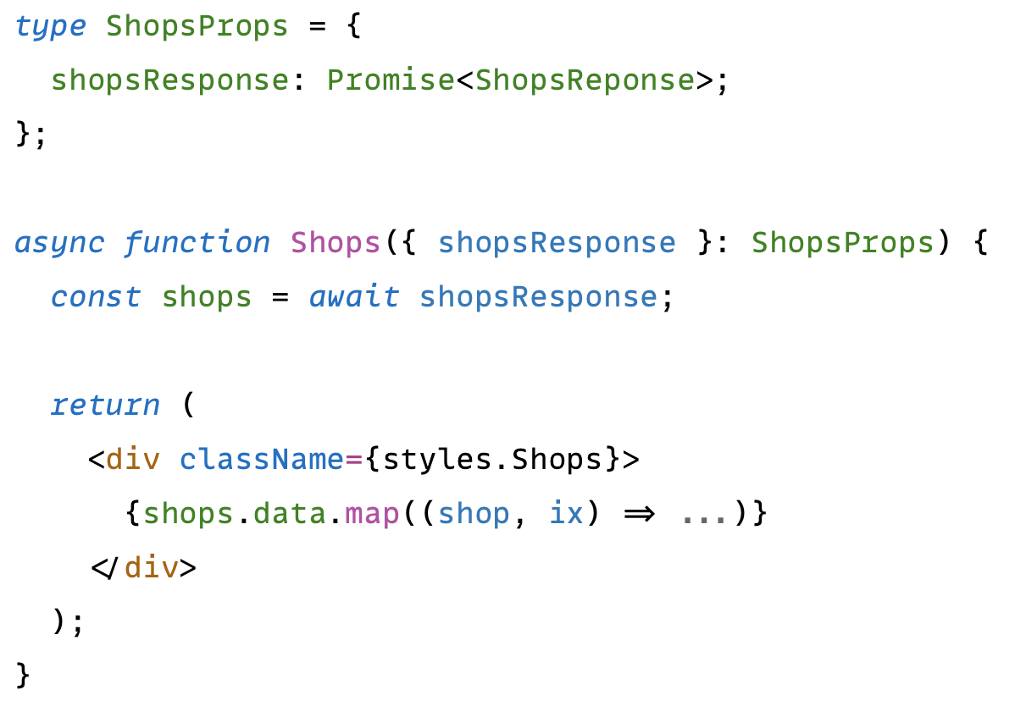
Data fetching #2
Paralleles Laden von Daten
In Next.js können in einer Komponente mehrere Requests parallel gestartet werden
Die (nicht aufgelösten) Promises werden dann an die Unterkomponenten gegeben
BeerPage kann sich darstellen, ohne auf Shops warten zu müssen

Slide 76
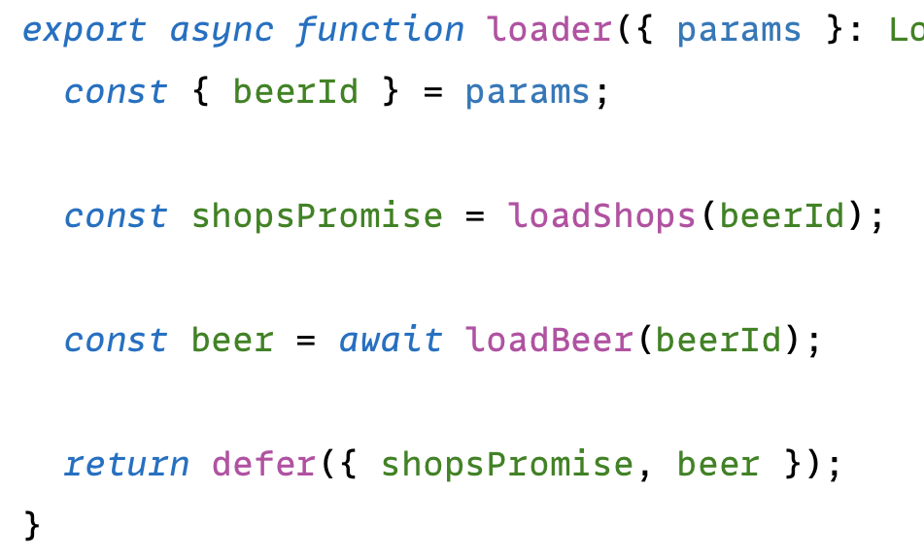
Data fetching #2
Paralleles Laden von Daten
In Remix kann das Laden einzelner oder aller Daten "deferred" werden (haben wir schon gesehen)

Slide 77
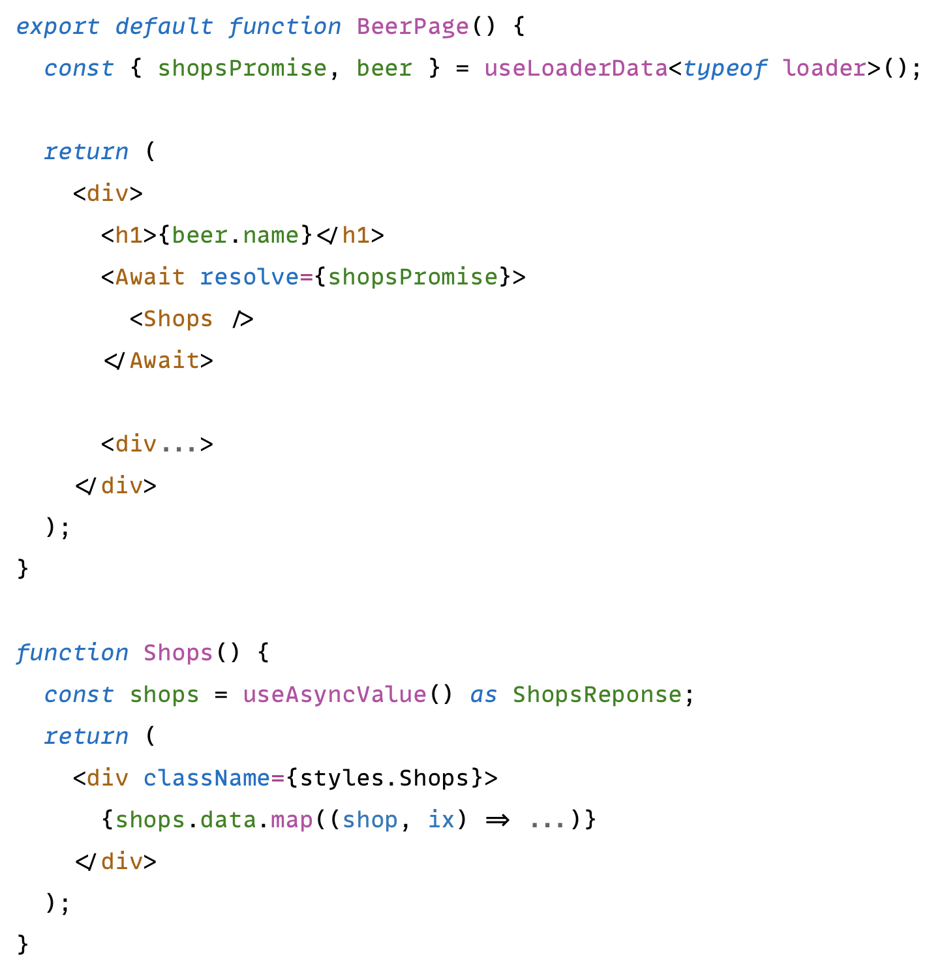
Data fetching #2
Paralleles Laden von Daten
In Remix kann das Laden einzelner oder aller Daten "deferred" werden (haben wir schon gesehen)
In den Komponenten muss dann mit Async darauf gewartet werden
Mit Render-Prop oder useAsyncValue

Slide 78
data fetching #2
Anforderung: Bier-Detail-Seite soll nicht auf Namen der Shops warten
...stattdessen während des Ladens einen Hinweis ausgeben

Slide 79
Data fetching mit suspense
Anforderung: Bier-Detail-Seite soll nicht auf Namen der Shops warten
...stattdessen während des Ladens einen Hinweis ausgeben
Dazu laden wir die Daten parallel (wie gesehen) und setzen Suspense-Boundary

Slide 80
Data fetching mit suspense
SCREENSHOT o.ä.
Suspense
Die React Suspense-Komponente kann um alle (asynchronen) Komponenten gelegt werden
React bricht dann das Rendern an der Stelle, rendert den Platzhalter und schickt das Ergebnis zum Client
Sobald die ausstehenden Promises (auf dem Server) aufgelöst werden, rendert React die fehlenden Komponenten (auf dem Server), sendet sie an den Client und baut sie dort in die Darstellung ein
Wenn eine asynchrone Komponente (bzw. Async in Remix) nicht mit Suspense umschlossen ist, geht React in der Komponenten Hierarchie soweit nach oben, bis eine Suspense-Komponente gefunden wird
In Next.js wäre das auf oberste Ebene die loading.tsx-Komponente

Slide 81
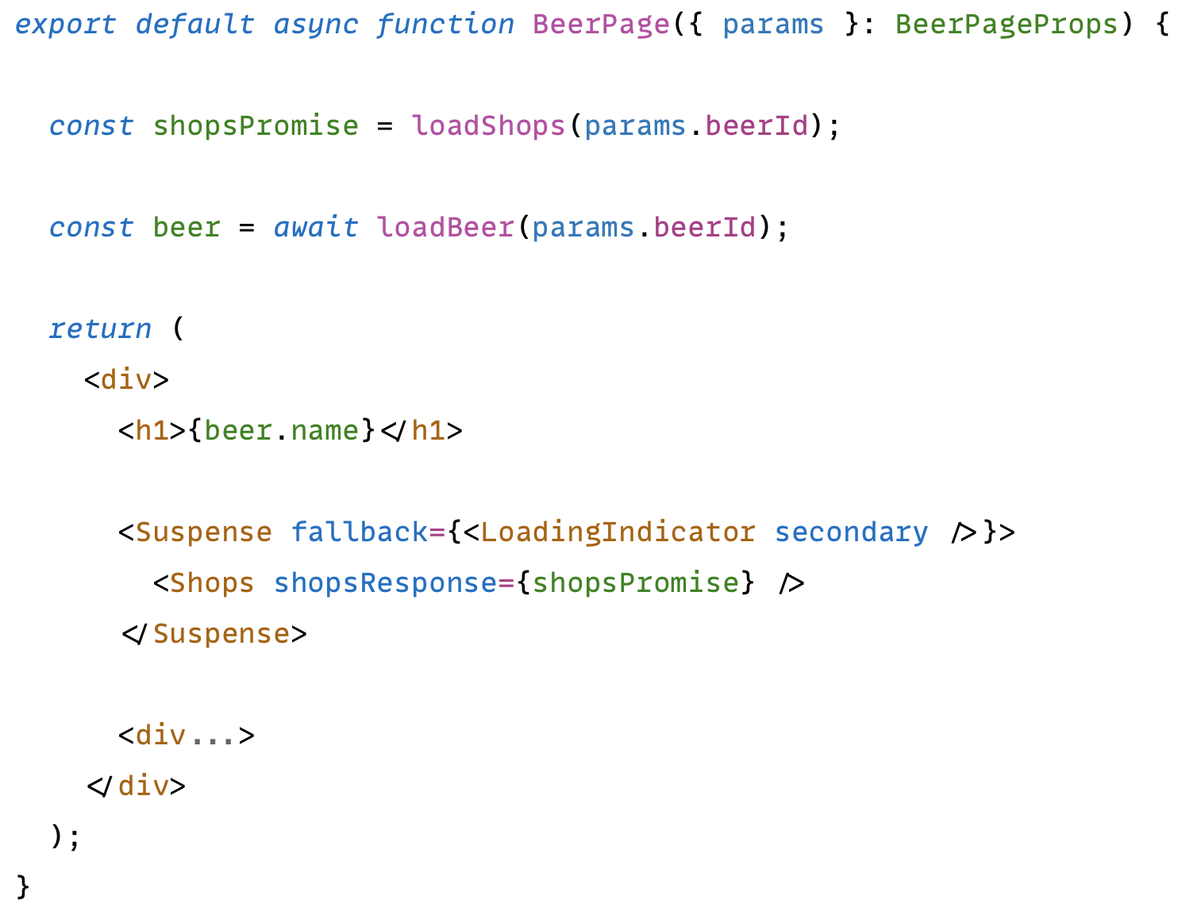
Data fetching mit suspense
SCREENSHOT o.ä.
Beispiel: Suspense in Next.js #1

Slide 82
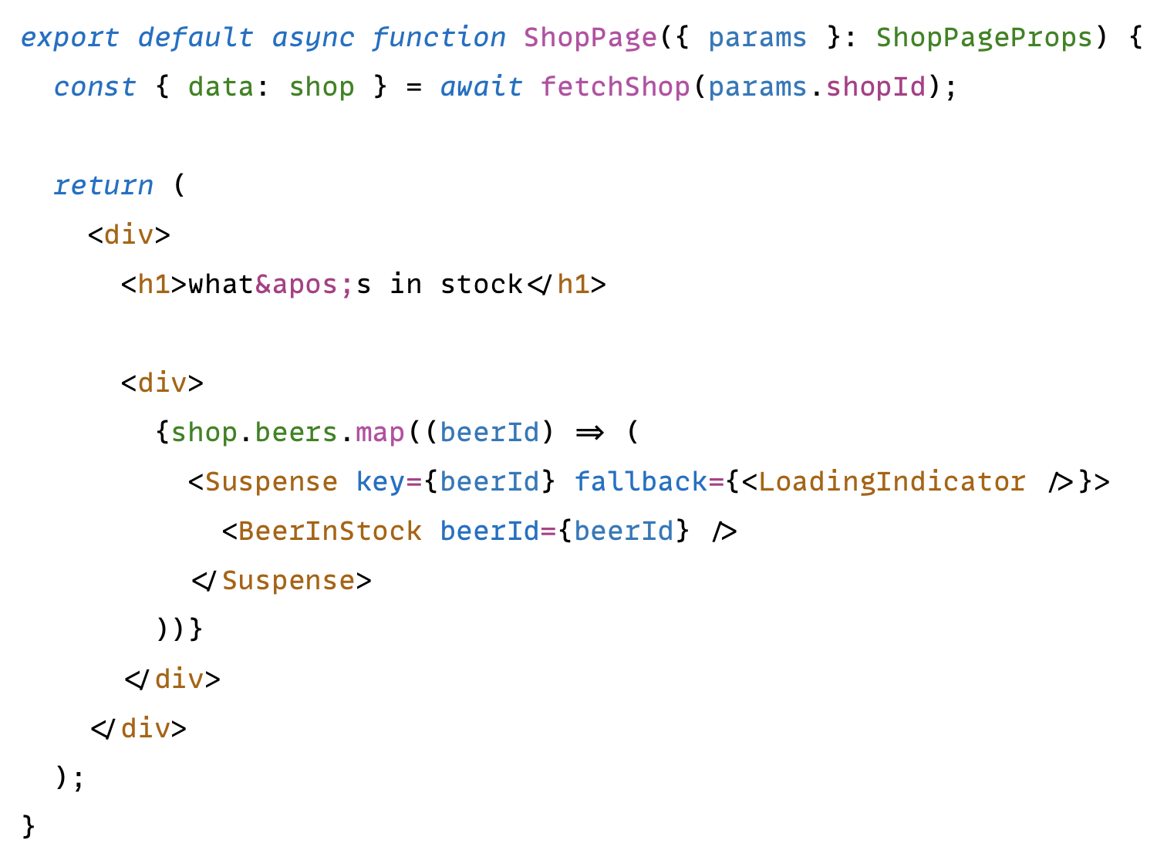
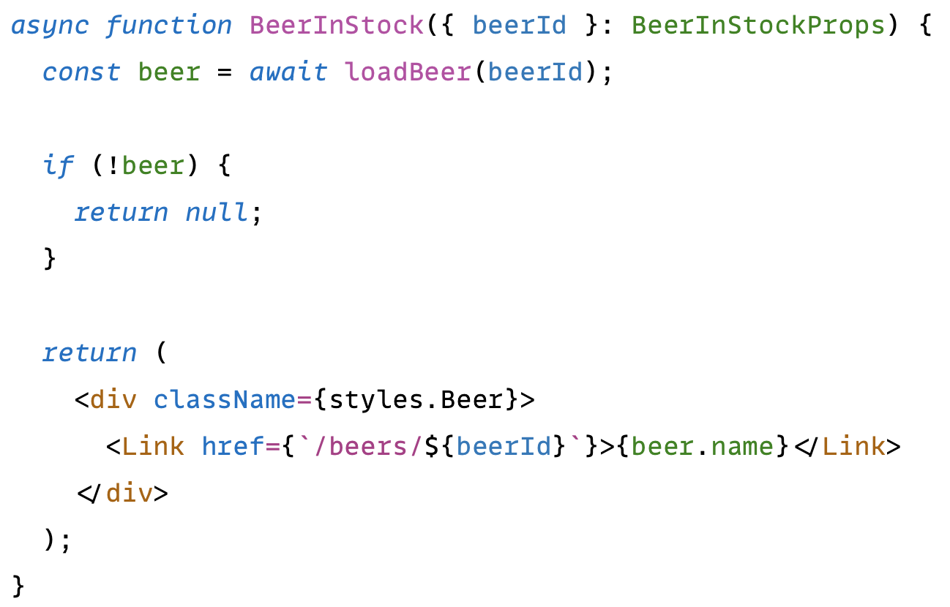
Data fetching mit suspense
SCREENSHOT o.ä.
Beispiel: Suspense in Next.js #2
Auf die Namen der Biere warten, die ein Geschäft verkauft

Slide 83
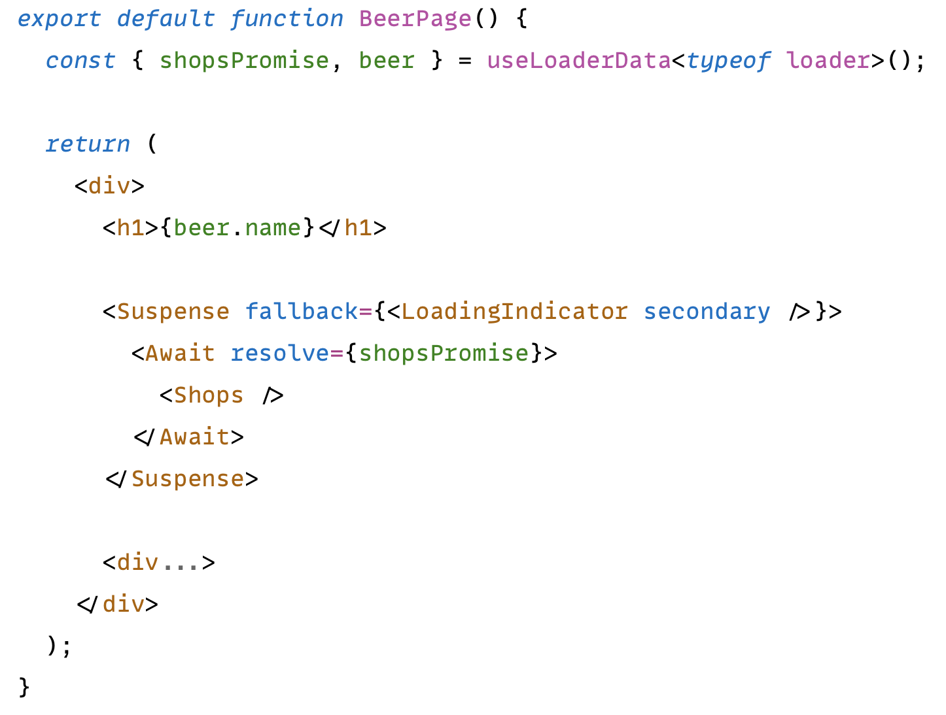
Data fetching mit suspense
SCREENSHOT o.ä.
Beispiel: Suspense in Remix

Slide 84
Data
Fetching
Zusammenfassung

Slide 85
Data fetching
SCREENSHOT o.ä.
Data Fetching in Remix
In Remix werden Daten in Loader-Funktionen geladen
Es gibt einen Loader pro Route, der muss alle Daten für alle Komponenten der Route laden
Parallel werden auch die Loader der Parent-Routen ausgeführt
Untereinander sehen die Loader ihre Daten nicht, es kann also zu doppelten Requests kommen (wenn z.B. zwei Loader die Daten eines Users laden)
Die geladenen Daten werden dann von der Route-Komponente in die Unterkomponenten gegeben werden (klassisches React-Pattern)
Der JavaScript-Code für die Komponenten wird weiterhin an den Client übertragen

Slide 86
Data fetching
SCREENSHOT o.ä.
Data Fetching in Next.js
In Next.js werden Daten direkt in den Komponenten geladen (RSC).
Das muss nicht die Top-Level "Seiten"-Komponente sein, sondern irgendwo in der Hierarchie
Next.js unterdrückt doppelte fetch-Aufrufe innerhalb eines Requests
Asynchroner Code / arbeiten mit Promises direkt in den Komponenten mit Suspense möglich
JavaScript-Code von RSC wird nicht auf den Client übertragen

Slide 87
Data fetching
SCREENSHOT o.ä.
Data Fetching in Next.js
React Server Components lassen sich teilweise schon zur Buildzeit rendern
Next.js unterscheidet zwischen zwei Render-Modi:
Es gibt statische Routen, die nur zur Buildzeit gerendert und zur Laufzeit fertig ausgeliefert werden (ähnlich wie statischer Content)
Dynamische Routen werden bei jedem Request neugerendert, können aber gecached werden (z.B. eine bestimmte Zeit lang)
Das ist sehr flexibel, kann aber auch verwirrend sein, zumal das opt-out und nicht opt-in und an vielen Stellen transparent ist

Slide 88
Data fetching
SCREENSHOT o.ä.
Data Fetching in Next.js und Remix
Beide Frameworks rendern auf dem Server vor (SSR)
Eventuell Platzhalter für fehlende Daten
Laden dann das JavaScript. Dadurch ist die Seite schnell sichtbar, aber u.U. erst später interaktiv bedienbar

Slide 89
Data
Mutations

Slide 90

Mutations
Verändern von Daten: Hinzufügen einer Bewertung
Page
RatingList
RatingForm

Slide 91
Mutations
Verändern von Daten: Hinzufügen einer Bewertung
Anforderungen:
Submit-Button ist disabled, bis alle Felder ausgefüllt sind
Während Speicher-Request läuft, soll Submit-Button ebenfalls disabled sein und Meldung angezeigt werden
Nach dem Submit wird ggf. eine Fehlermeldung angezeigt
Nach dem erfolgreichen Speichern wird neue Bewertung in der Liste angezeigt
Nach dem Speichern wird das Formular geleert
Page
RatingList
RatingForm

Slide 92
Data
Mutations
Next.js

Slide 93
Mutations
Verändern von Daten:
Hinzufügen einer Bewertung
Page
RatingList
RatingForm
Server-Komponente
Client-Komponente

Slide 94
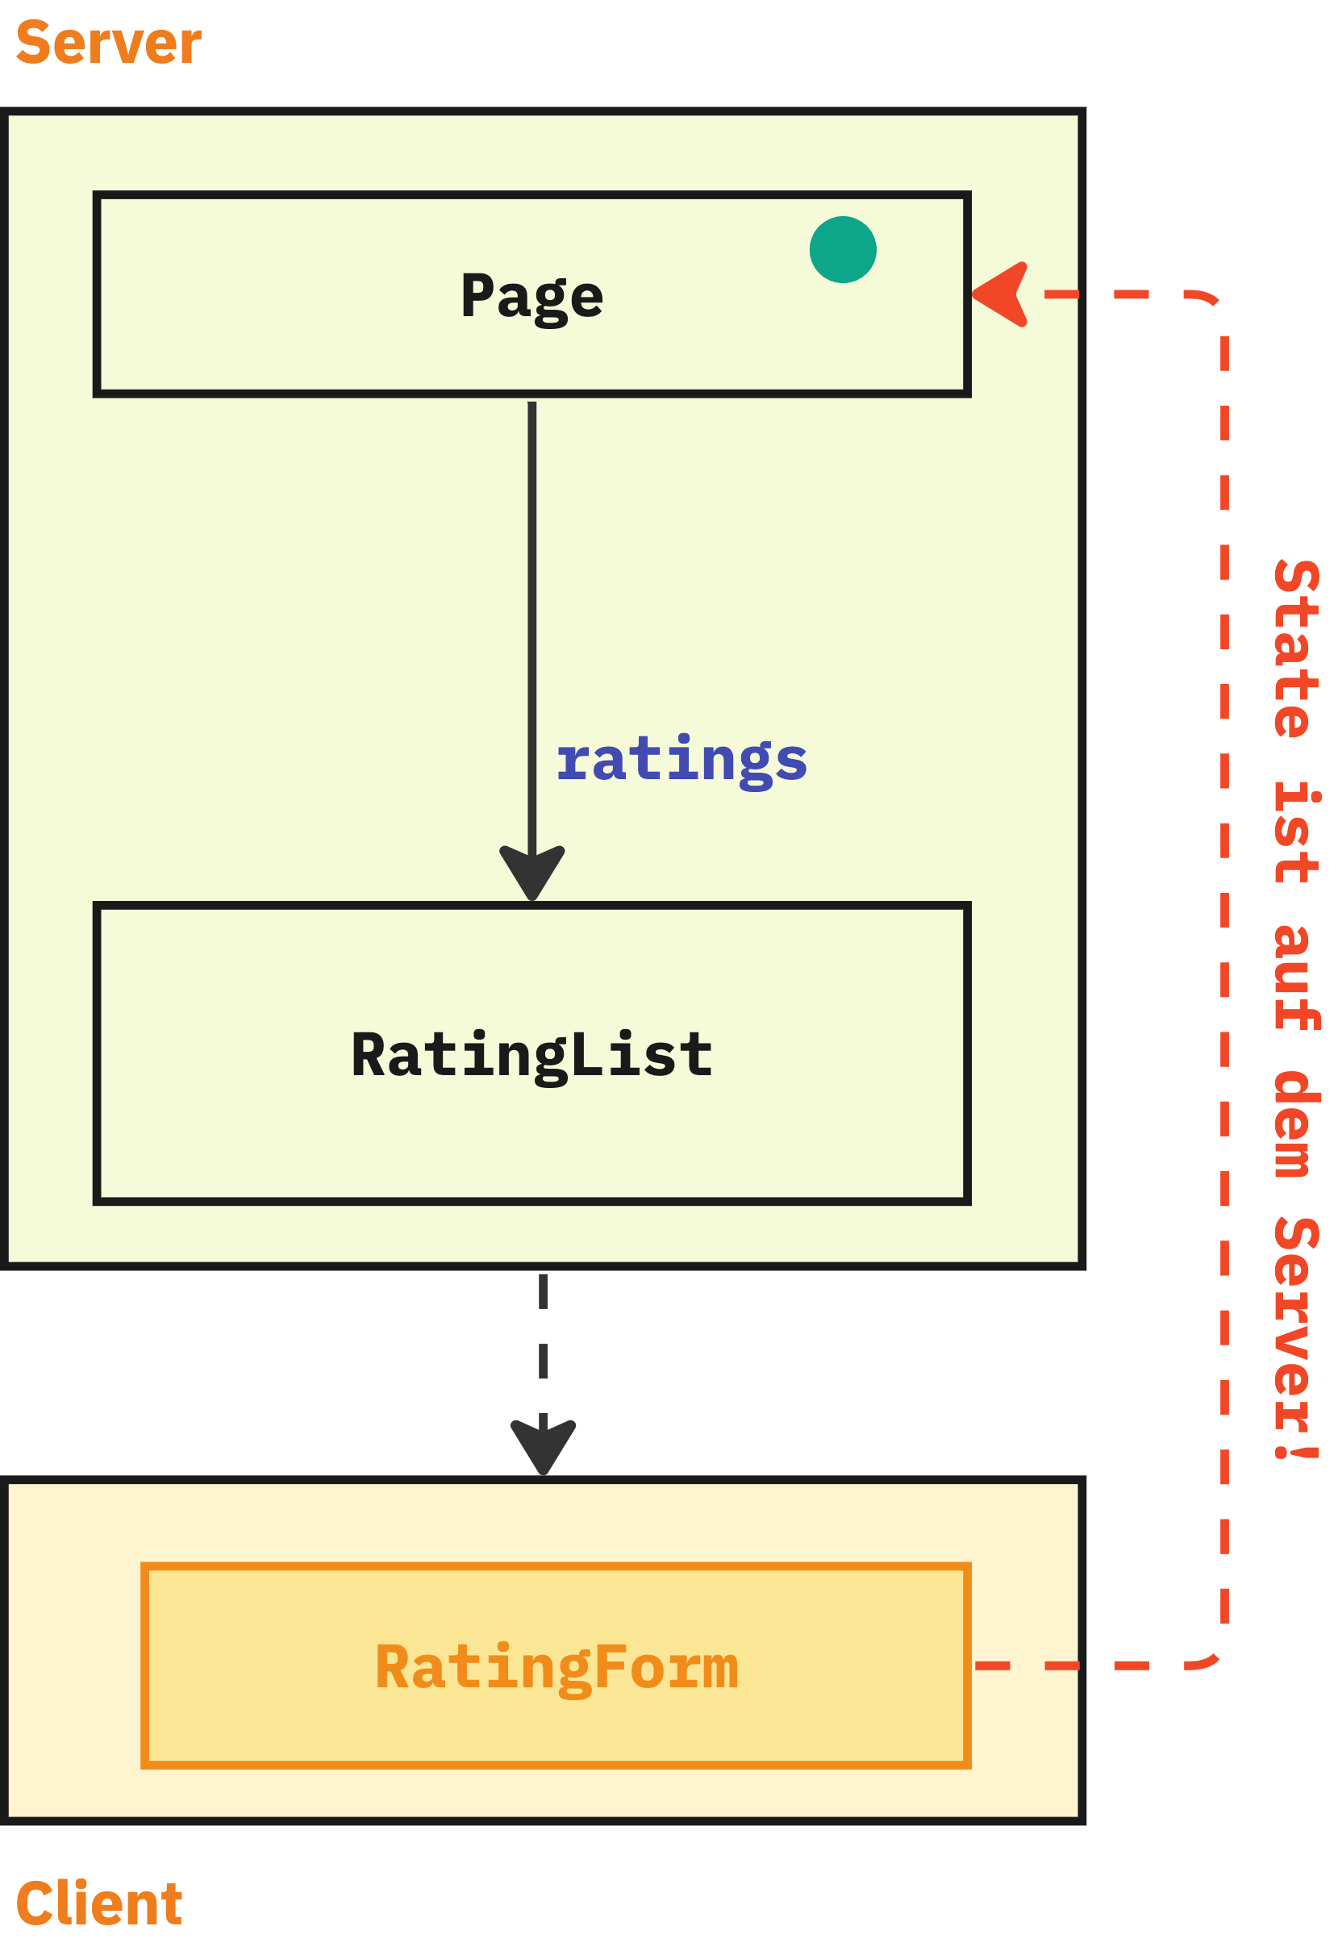
Mutations
Verändern von Daten
Nach dem Verändern von Daten muss die UI aktualisiert werden
Mangels State auf dem Client geht das aber nicht wie bislang

Slide 95
Mutations
Verändern von Daten
Nach dem Verändern von Daten muss die UI aktualisiert werden
Mangels State auf dem Client geht das aber nicht wie bislang
Der Server muss nach Datenänderungen aktualisierte UI liefern

Slide 96
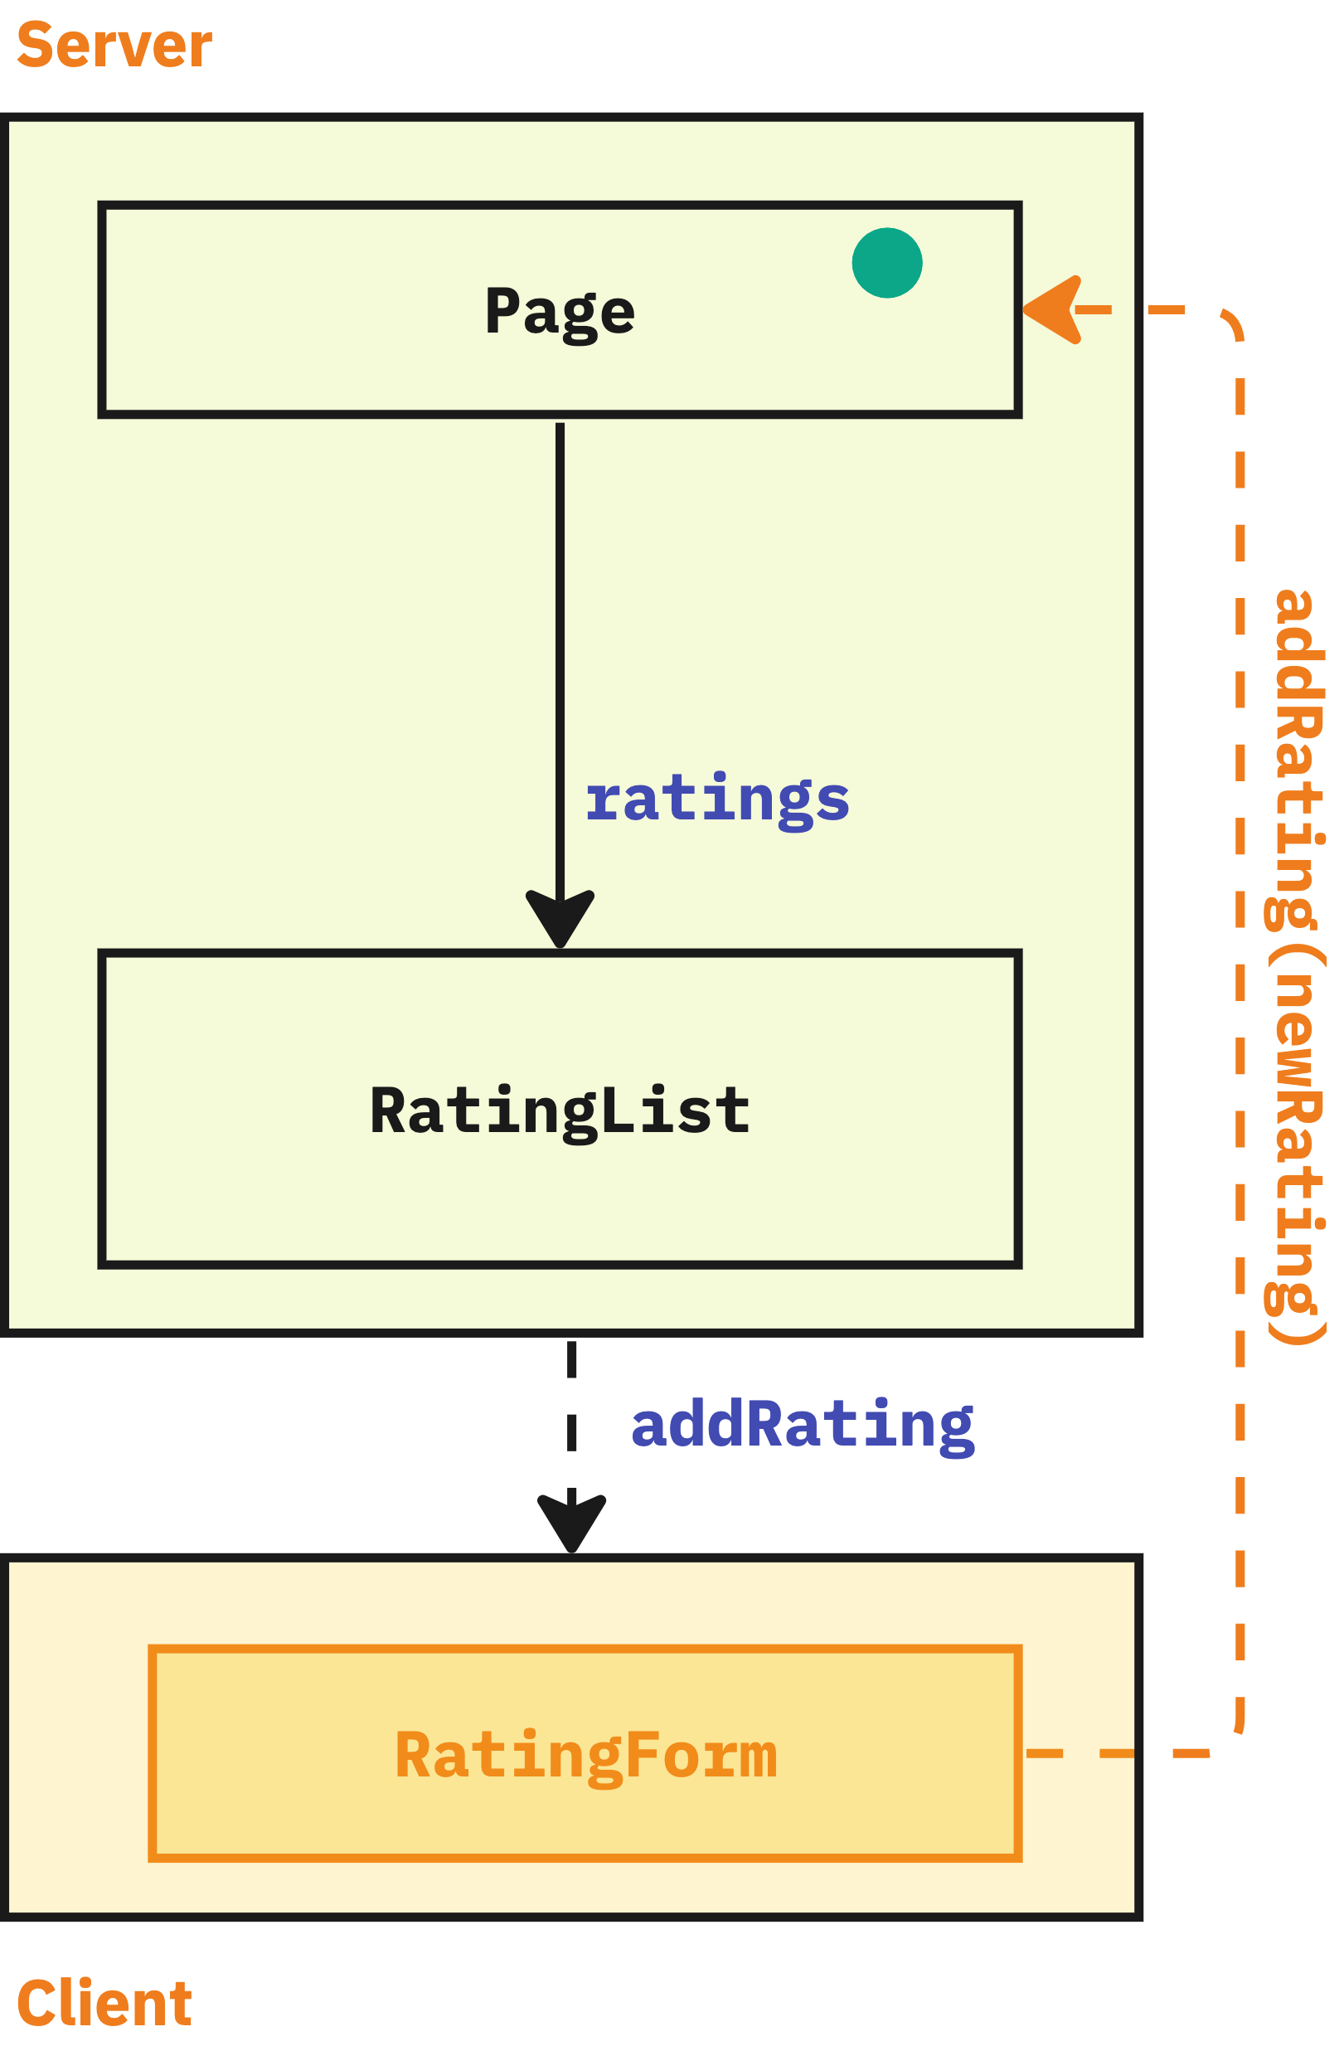
Mutations
Server Actions
Experimentelles React-Feature
Das ist eine Art Remote Funktion, die aus einer Server- oder Client-Komponente aufgerufen werden kann
Ausgeführt wird die Funktion auf dem Server
In Next.js kann man darin angeben, welche Routen sich durch die Änderung der Daten verändert haben und neu gerendert werden müssen

Slide 97
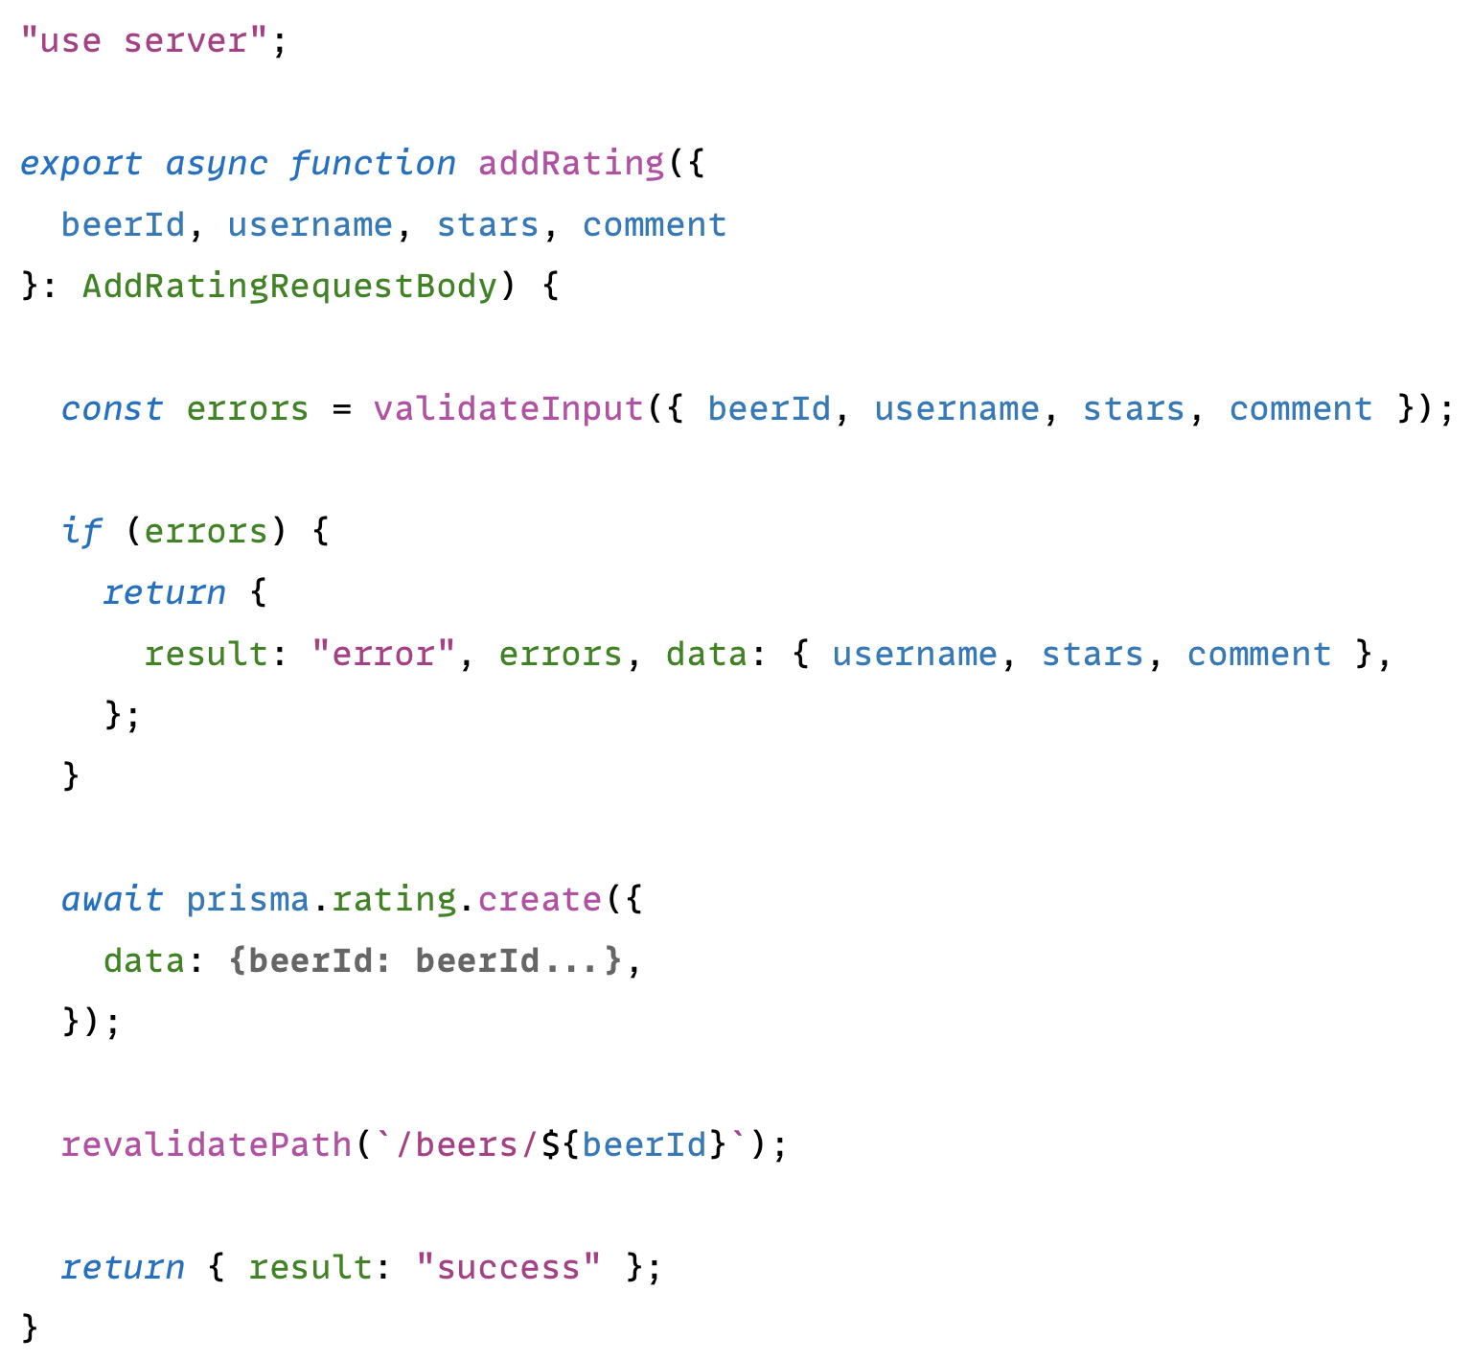
Mutations
Server Actions

Slide 98
Mutations
Server Actions

Slide 99
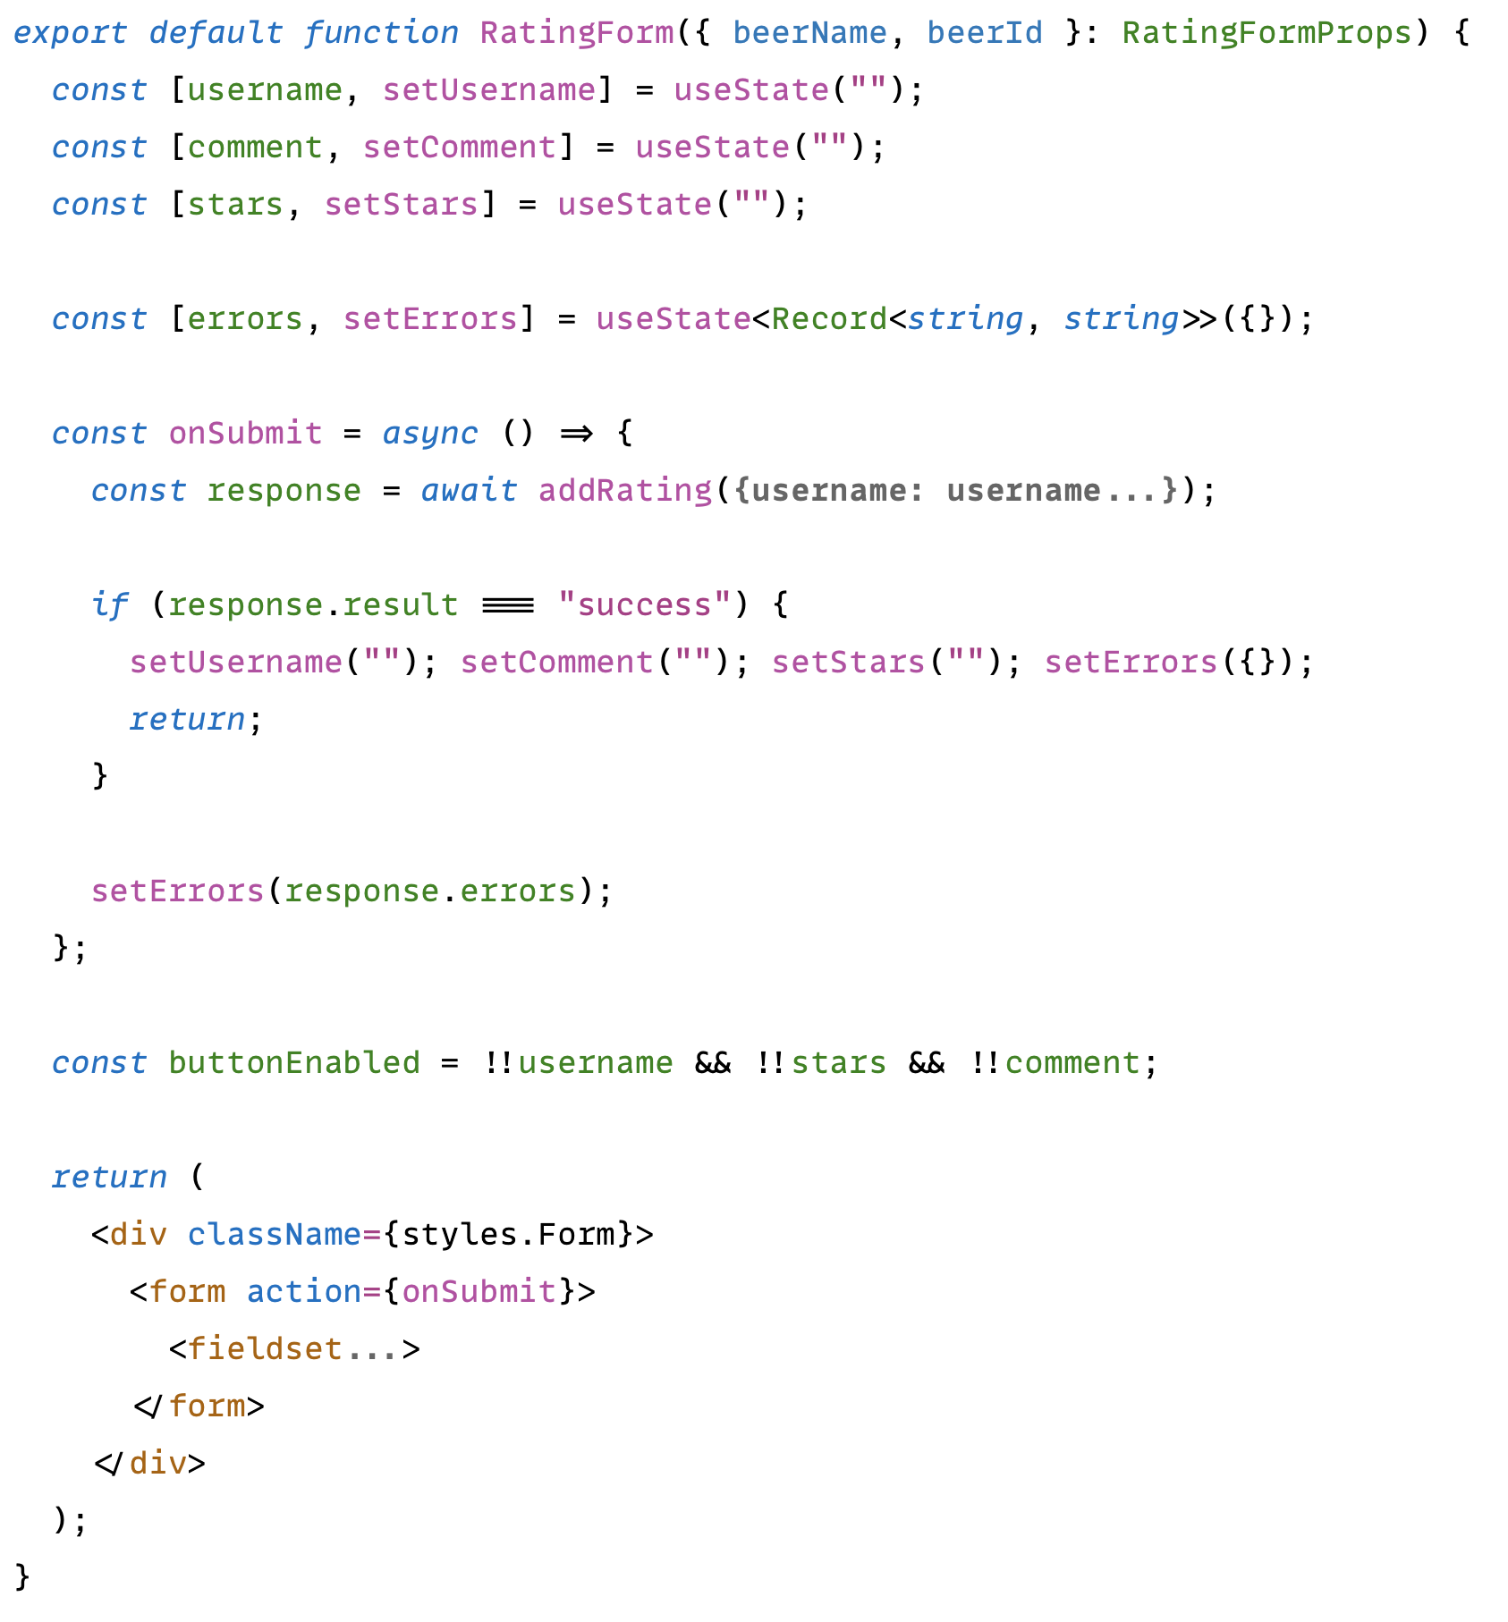
Mutations
Formular
Die Server Action-Funktion wird aus dem Formular heraus aufgerufen
Next.js stellt dafür automatisch einen Endpunkt zur Verfügung
Das zurückgelieferte Ergebnis kann zur Aktualisierung des Formulars benutzt werden

Slide 100
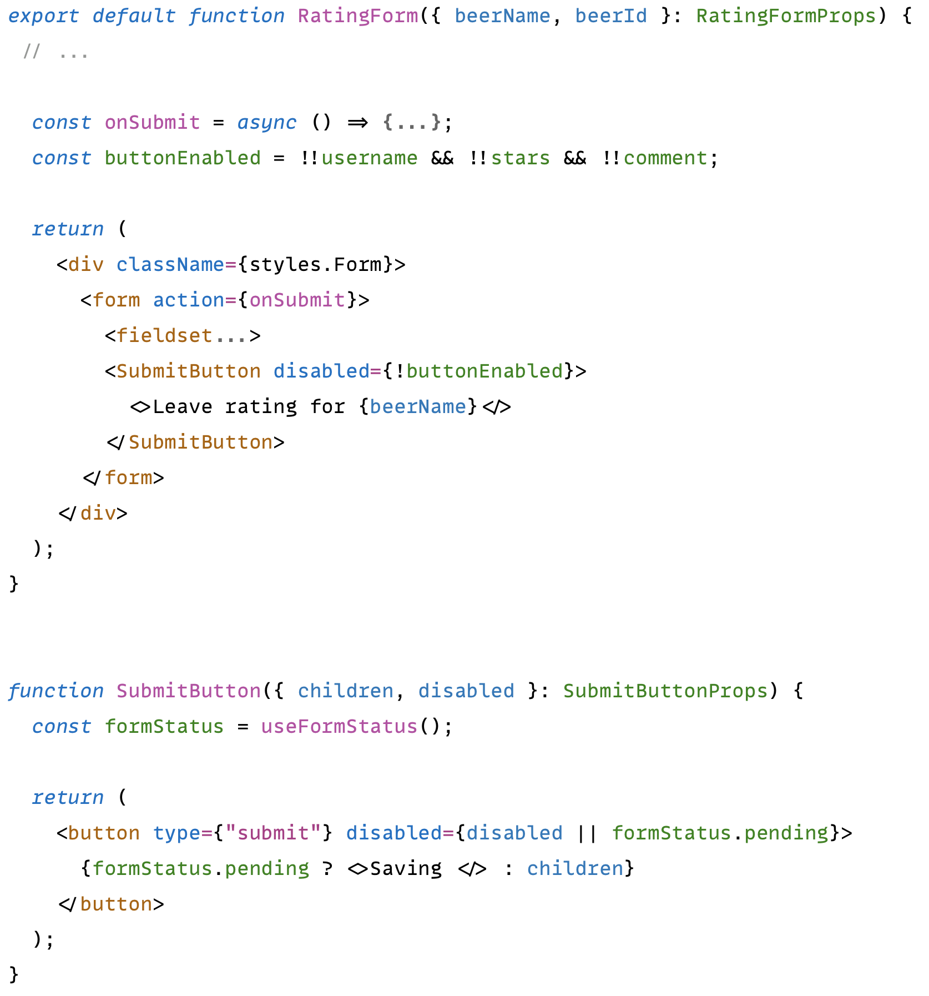
Mutations
Anforderung: Button disablen beim Speichern
Der (experimentelle) Hook useFormStatus von React gibt Informationen über den laufenden Submit-Request zurück

Slide 101
Data
Mutations
Remix

Slide 102
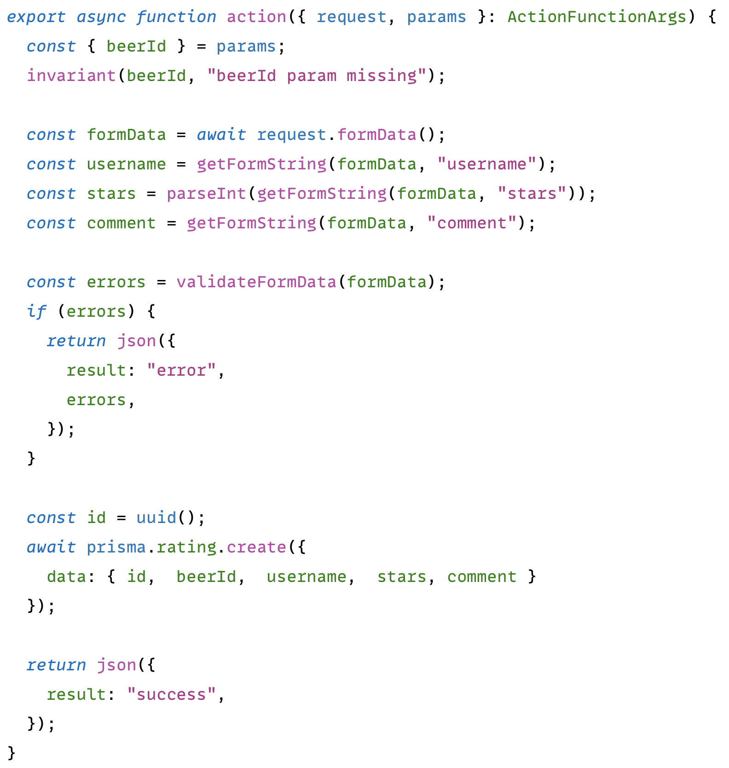
Data fetching
SCREENSHOT o.ä.
Data Mutations in Remix
Analog zu zur Loader-Funktion gibt es in Remix eine action-Funktion, die zu einer Route gehören
Auch diese Funktion muss in der Route-Datei enthalten sein
Diese Funktion erhält das Request-Objekt, das zum Beispiel die Formular-Daten enthält
Nach Ausführung der Funktion sieht Remix die Route als "verändert" an und aktualisiert die Darstellung

Slide 103
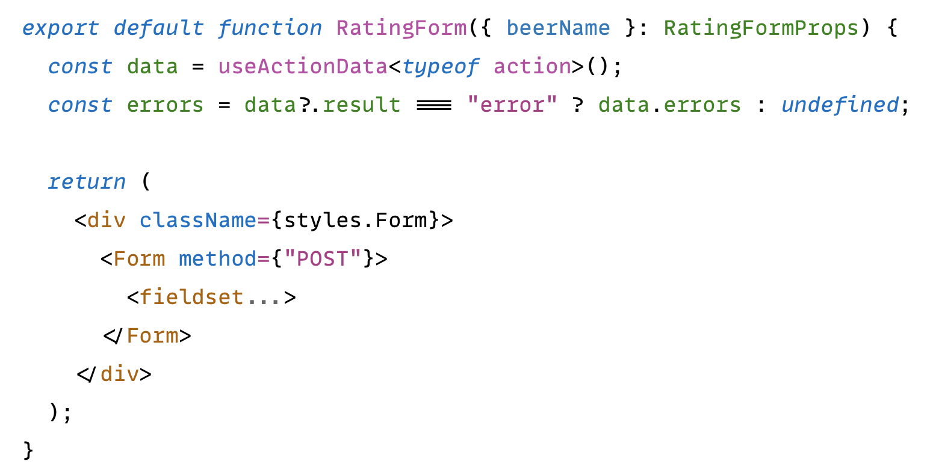
Data fetching
SCREENSHOT o.ä.
Data Mutations in Remix
Es gibt eine Remix-spezifische Form-Komponente
Die verhält sich fast wie die HTML form-Komponente, bietet aber die Möglichkeit, sorgt aber beim Submit dafür, dass die Action automatisch aufgerufen wird
Mit useActionData kann man auf das Ergebnis der Action zugreifen

Slide 104
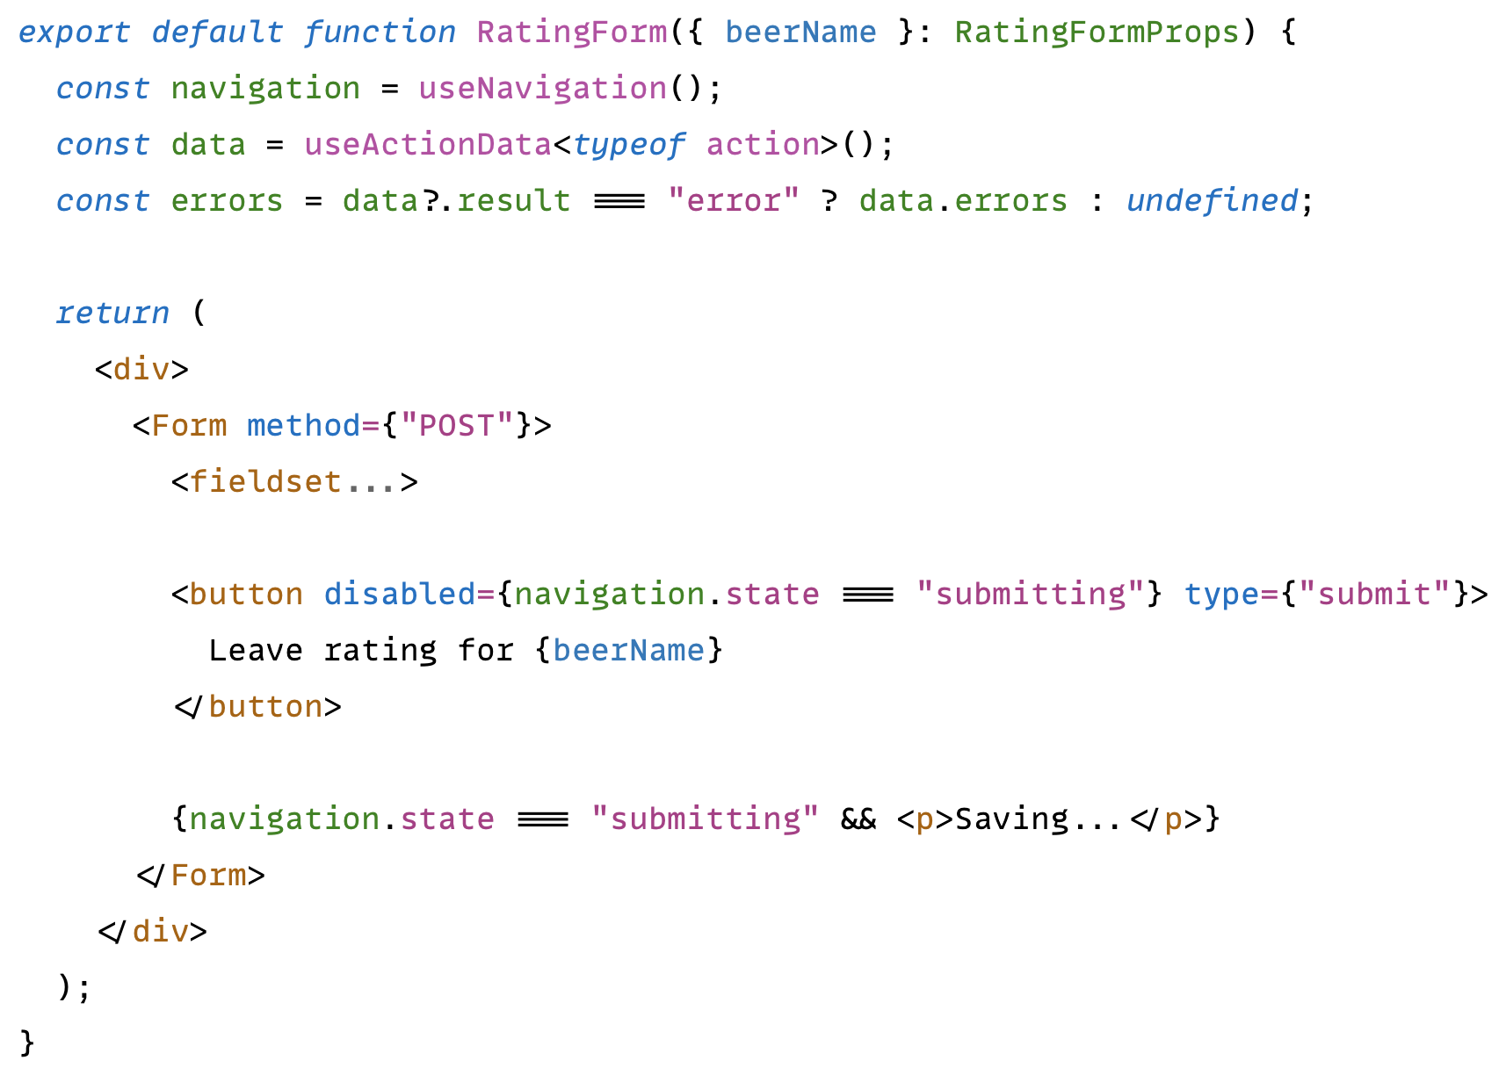
Data fetching
SCREENSHOT o.ä.
Disablen des Buttons Remix
Mit dem useNavigation-Hook von Remix kann der Request Status überprüft werden

Slide 105
Data fetching
SCREENSHOT o.ä.
Validierung in Remix
Remix propagiert nahezu durchgängig die serverseitige Validierung
Client-seitige Validierung nur mit HTML Constraint API
Begründet wird das unter anderem damit, dass man dann für die Formulare nicht unbedingt JavaScript braucht und man ohnehin auf dem Server validieren muss
Anforderung "Submit-Button disablen solange nicht alle Felder ausgefüllt sind" ist zwar mit Remix möglich, verstößt aber offensichtlich gegen dessen Philosophie

Slide 106
UI
Transitions

Slide 107
Transitions
Transitionen beim Seitenwechsel oder Warten auf Daten
In Next.JS verwendet "Standard" React API, diese ist aber noch nicht stabil
cookies(), headers()
Verändern teilweise das Rendering-Verhalten
In Remix werden wird ein Request-Objekt an die Loader per Argument übergeben
Entspricht dem bekannten Request-Objekt aus der Browser fetch API

Slide 108
Transitions
Transitionen beim Seitenwechsel oder Warten auf Daten
useNavigation
useFetcher

Slide 109
Next.js
Sonstiges
Remix

Slide 110
Server Funktionalität

Slide 111
Server Requests
In jedem (realistischen) Fall wird ein JavaScript-basierter Server benötigt
Beide Frameworks unterstützen mehrere Platformen
Man kann eigene Adapter schreiben
Das ist aber ein großer Unterschied zu klassischen Single-Page-Anwendungen
Betrieb!
Sicherheit!
Monitoring!

Slide 112
Server Requests
Ein Teil der Anwendung läuft auf dem Server...
Informationen, die vom Client kommen, können bzw. müssen verwendet werden
Cookies, Headers, URL, Search Parameter etc.
In Next.JS erfolgt der Zugriff über Next-spezifische Funktionen, die man in einer Komponente verwenden kann
cookies(), headers()
Verändern teilweise das Rendering-Verhalten
In Remix werden wird ein Request-Objekt an die Loader per Argument übergeben
Entspricht dem Request-Objekt aus der Browser fetch API

Slide 113
Middleware
Middleware
Eine Middleware erlaubt es, "pauschal" auf eingehende Requests zu reagieren und auch die Responses zu verarbeiten
Beispiel: Security oder Logging
In Next.JS gibt es eine middleware-Funktionen, die für jeden Request aufgerufen wird, und die zum Beispiel Redirects machen kann oder Cookies und Response Header setzen
In Remix gibt es keine Middlewares

Slide 114
Api routes
Mit API Routes kann man nicht-UI Routen bauen (z.B. für API)
In Next.JS verwendet man dazu eine route.ts-Datei, die im Verzeichnis der entsprechenden Route liegt
Diese kann GET, POST, PATCH etc. Funktionen exportieren
In Remix gibt es "Resource Routes"
Das sind Dateien, die zwar eine Loader- oder Action-Funktion exportieren aber keine Komponente

Slide 115
Sonstiges

Slide 116
Sonstiges
Static Site Generation (SSG)
Next.js unterscheidet zwischen statischem und dynamischem Rendering
Bei statischem Rendering werden die Komponenten bereits im Build gerendert und nicht mehr bei einem Request. Das geht nur für Komponenten, die keine Request-Informationen benötigen
Dynamisches Rendering rendert eine Komponente bei jedem Request
Remix macht diese Unterscheidung nicht, hier wird immer dynamisch gerendert

Slide 117
Sonstiges
Styling / CSS
CSS-Bibliotheken funktionieren in der Regel mit beiden Frameworks
Insbesondere CSS Modules und TailwindCSS
Bei JS-in-CSS muss man aufpassen, es kann Probleme geben
Support wird aber besser
Next.js bringt Komponenten mit, die Font- und Bild-Loading optimieren

Slide 118
Sonstiges
Bundling
Bundler ist integriert, im Prinzip "Implementierungsdetail"
Wir müssen uns drauf verlassen, dass der gewählte Bundler und Toolstack funktioniert
Das gilt natürlich auch für nicht JS/TS-Artefakte wie CSS, Bilder etc.
Next.JS entwickelt TurboPack ("Webpack Nachfolger"), noch Beta
Remix verwendet intern esbuild
Beide haben einen dev-Server
Remix wirkt unstabil (nach Fehler häufig Neustart notwendig, Port ändert sich)

Slide 119
Sonstiges
TypeScript
TS wird von beiden unterstützt
Sowohl was die APIs als auch was den Toolchain angeht
Insgesamt wirkt der TS-Support in Remix etwas lieblos, z.B. Params etc. nicht als Generic implementiert

Slide 120
Fazit

Slide 121
Fazit
Data Fetching
Remix: sehr einfaches Modell
Lifecycle einfach
Zugriff auf Daten (useLoaderData) sehr einfach
Klare Trennung Server (loader) und Client (Komponenten), aber Client-Kompnenten werden immer auch komplett auf den Client übertragen (kein RSC)
Aber: Macht Kompromisse, z.B. können Loader nicht auf Daten von anderen Loadern zugreifen

Slide 122
Fazit
Data Fetching
Next.js: mehr React Standard APIs
von React explizit empfohlen
höhere Verbreitung, größeres Team (?)
Verwendung von asynchronem Code sehr einfach (Standard JS)

Slide 123
Fazit
Routing
Beide Frameworks sorgen für schnelle erste Darstellung
Serverseitiges Rendern
Einsparen von JavaScript, das in den Browser geladen werden muss

Slide 124
Fazit
Routing
Beide Frameworks sorgen für schnelle erste Darstellung
Serverseitiges Rendern
Einsparen von JavaScript, das in den Browser geladen werden muss
Remix Konventionen finde ich verwirrend
Unterschied zwischen Pages und Layout nicht trivial
Namenskonventionen (flache Hierachie) finde ich unpassend

Slide 125
Fazit
Routing
Beide Frameworks sorgen für schnelle erste Darstellung
Serverseitiges Rendern
Einsparen von JavaScript, das in den Browser geladen werden muss
Remix Konventionen finde ich verwirrend
Unterschied zwischen Pages und Layout nicht trivial
Namenskonventionen (flache Hierachie) finde ich unpassend
Next.js trennt klarer zwischen Seite und Layout
Hierarchische Verzeichnisstruktur, so wie man das gewohnt ist
Nachteil: viele page.tsx und layout.tsx-Dateien

Slide 126

NILS HARTMANN
https://nilshartmann.net
https://reactbuch.de
Vielen Dank!
Slides: https://react.schule/wdc2023
Fragen & Kontakt: nils@nilshartmann.net
Twitter: @nilshartmann

